Slide 1

MUTFAKTA KALİTE YÖNETİMİ
Öğr. Gör. Hakan GÖRÜR

Slide 2
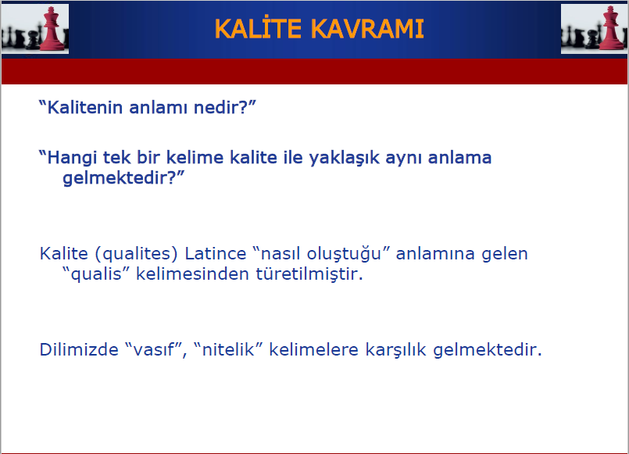

Slide 3
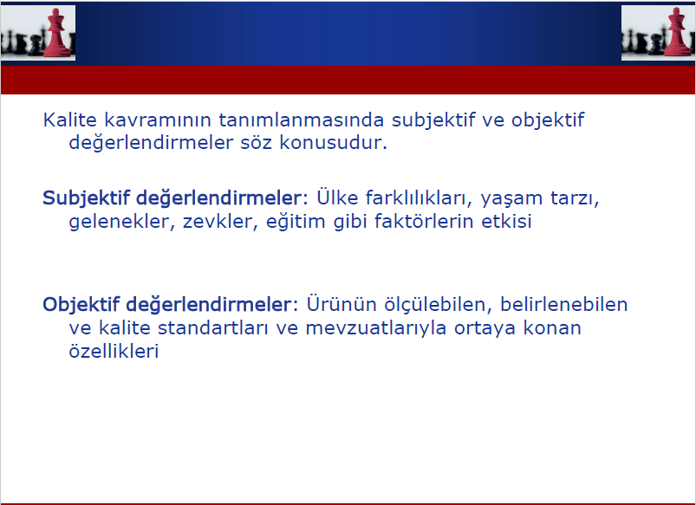

Slide 4
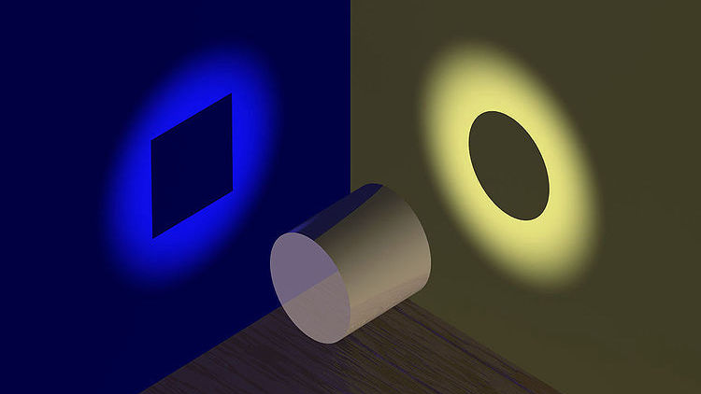

Slide 5
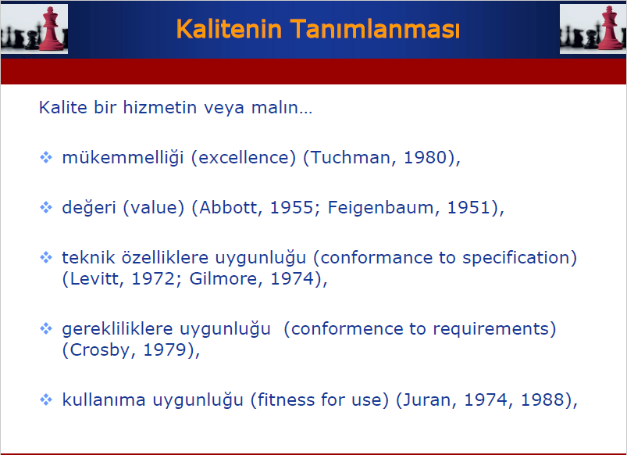

Slide 6
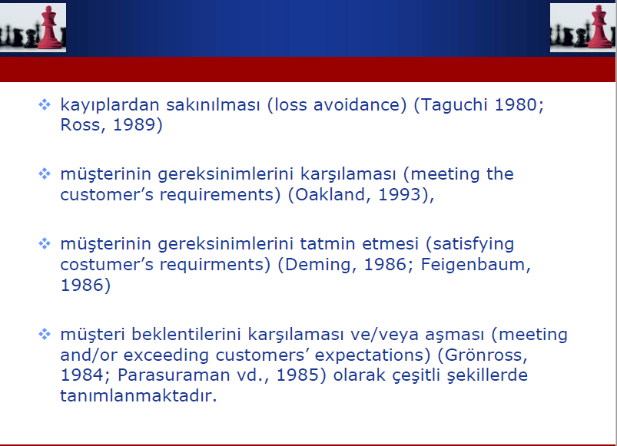

Slide 7
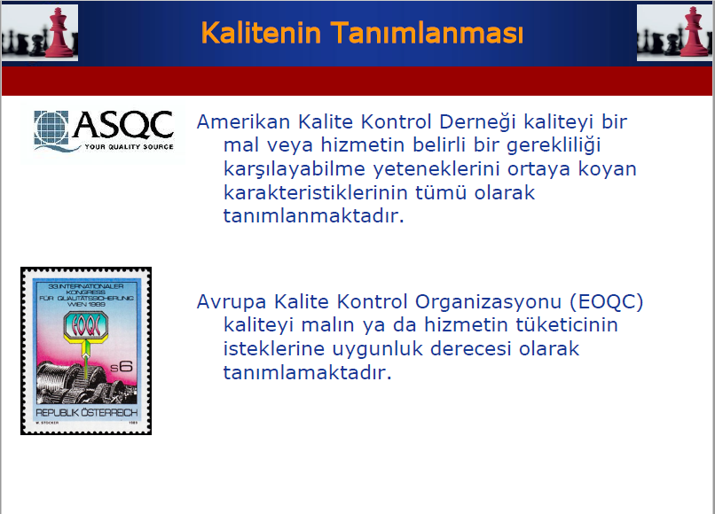

Slide 8
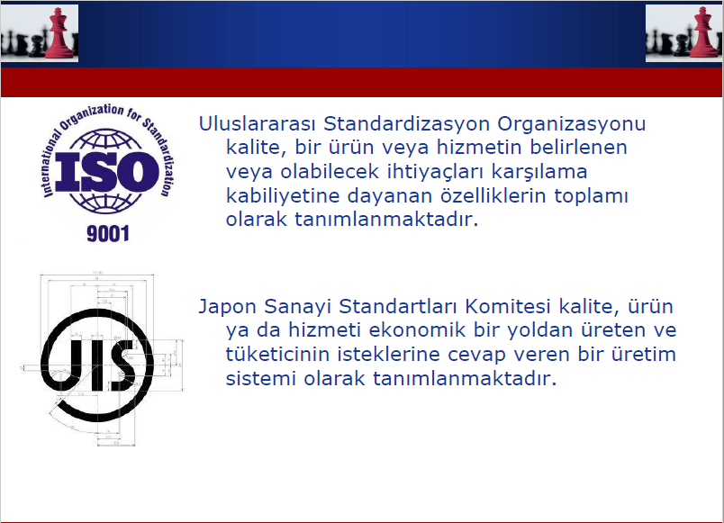

Slide 9
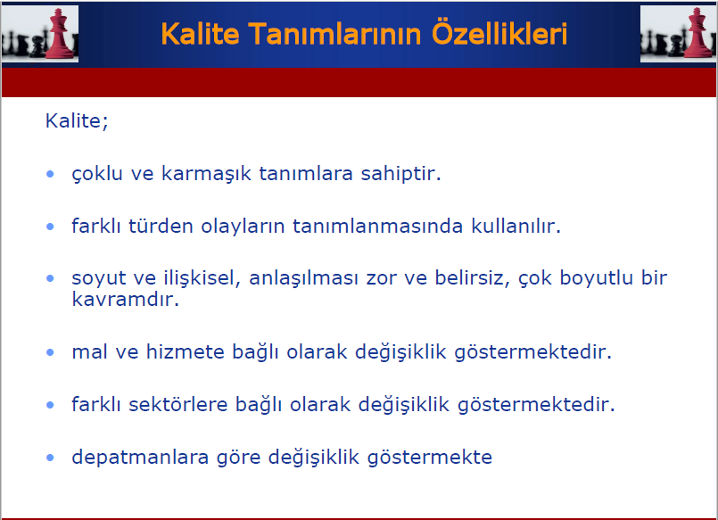

Slide 10
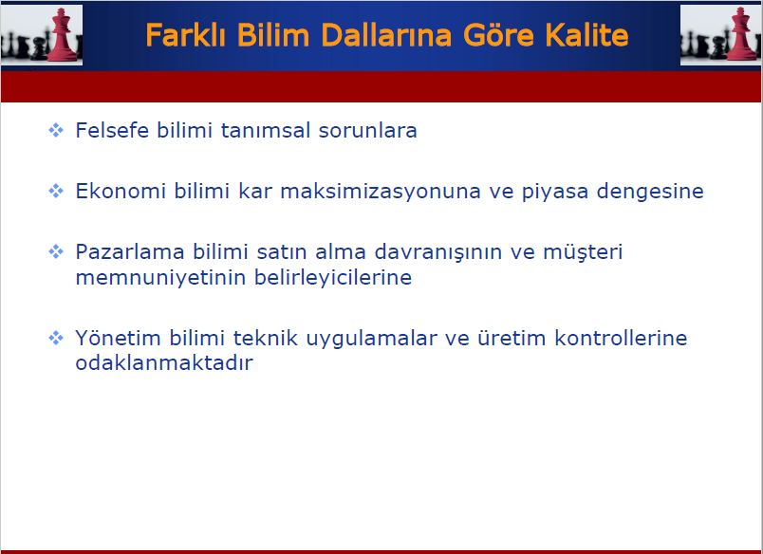

Slide 11
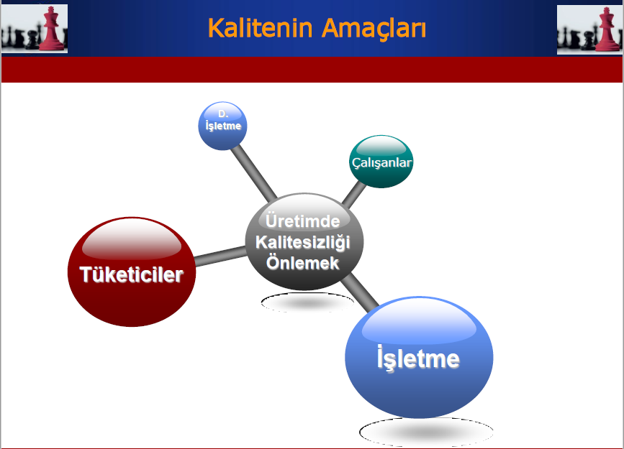

Slide 12
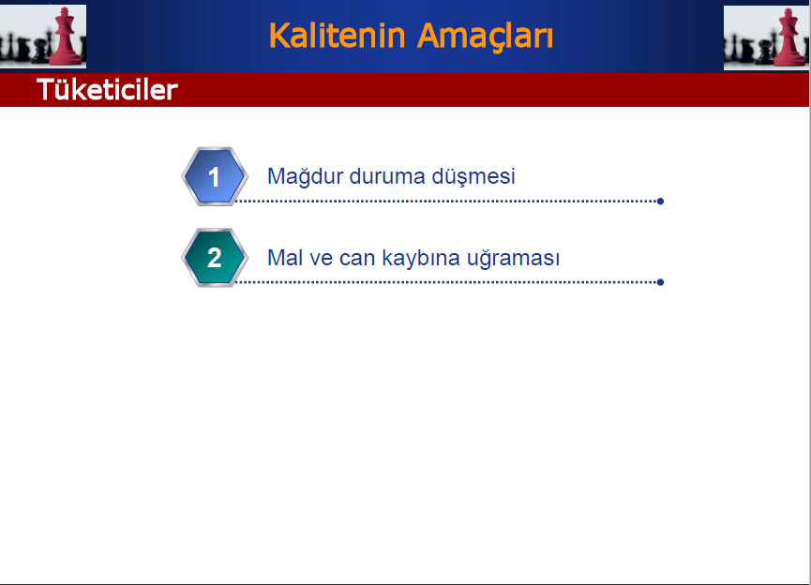

Slide 13
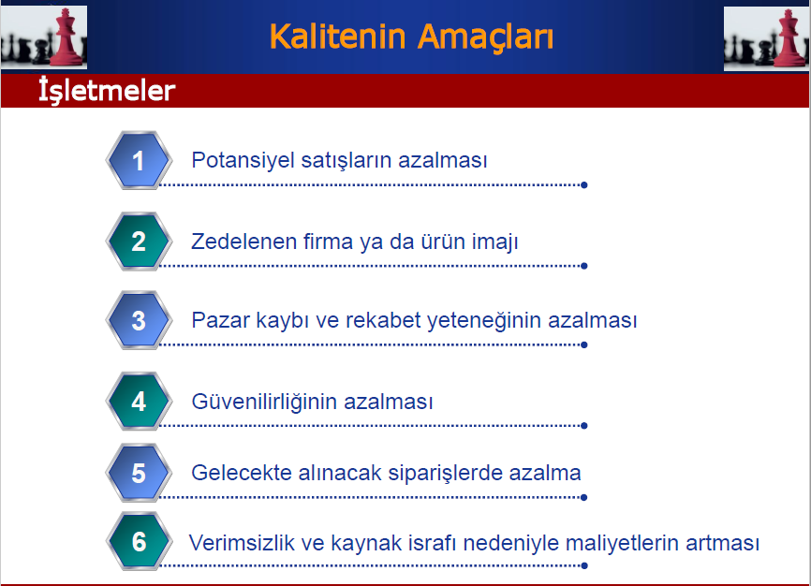

Slide 14
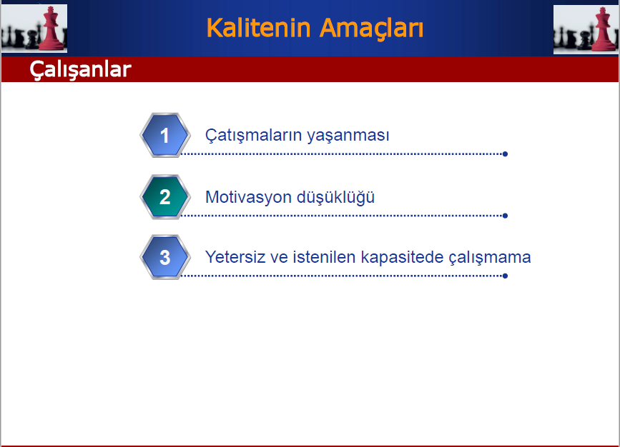

Slide 15
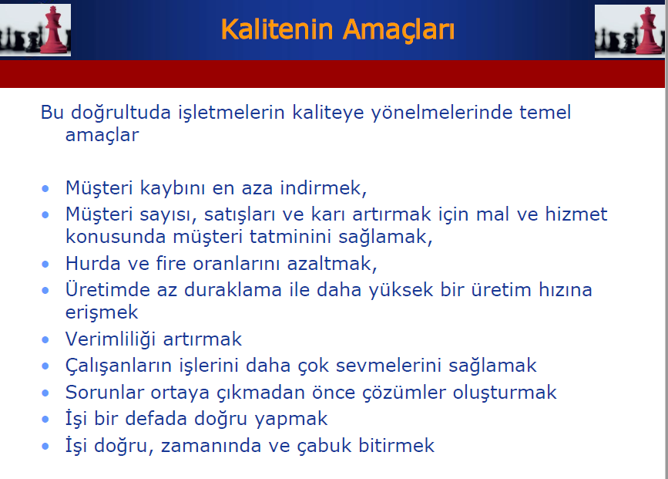

Slide 16
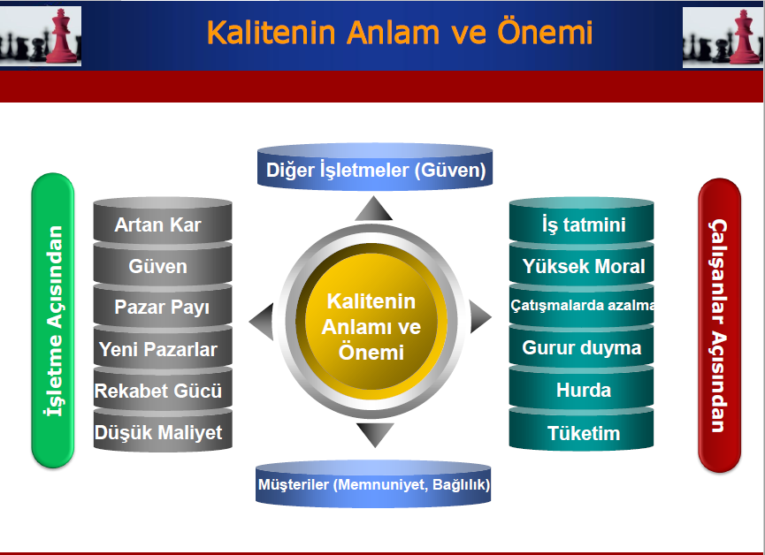

Slide 17
TOPLAM KALİTE YÖNETİMİ
Toplam Kalite
Toplam Kalite (TK) , bir işletmede yapılan bütün işlerde, müşteri isteklerini karşılayabilmek için gerekli olan yönetim, insan, yapılan iş, ürün ve hizmet kalitelerinin bir sistem yaklaşımı içerisinde, tüm çalışanların katılımı, hedef ve fikir birlikleri sağlanarak ele alınması ve geliştirilmesidir.
Toplam kalite yaklaşımına göre kalite, bir yaşam tarzı ve bir bakış açısı olmalıdır. Kişinin çalışmasıyla, işletmesiyle, kısaca yaşamla bütünleşmesidir.
TK modelinin temelinde “hataları ayıklamak” yerine “hata yapmamak” yaklaşımı vardır.

Slide 18
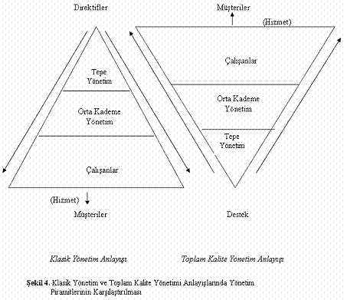

Slide 19
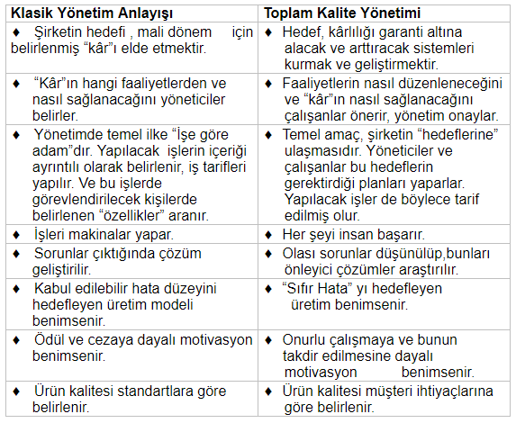

Slide 20
TKY, kalite geliştirmeye dayanan kurumsal bir yapının geliştirilmesi ve mevcut kalite araçlarının geliştirilmesine yönelik bir dizi kalite ilkelerinden oluşmaktadır. Bu nedenle TKY ilkelerinin kurumsal yönetim sistemiyle tamamen bütünleşmesi gerekmektedir. Yönetim sistemiyle tam bir bütünleşme olmaksızın yapılacak TKY uygulamaları ya başarılı gelişmelerin ortaya çıkması açısından çok uzun zaman alacak ya da herhangi bir sonuç vermeyecektir.

Slide 21
TOPLAM KALİTE YÖNETİMİNİN İLKELERİ
Yönetimin Liderliği
Müşteri Odaklılık
Takım Çalışması
Çalışanların Eğitimi
Tam Katılım
Önlemeye Yönelik Yaklaşım
Sürekli Gelişme
Toplumsal Sorumluluk

Slide 22
Yönetimin Liderliği
TKY uygulamalarının başarılı olabilmesi için ilk adım olarak üst yönetim TKY anlayışını ve yararlarını çok iyi bir şekilde anlamalıdır.
Müşteri Odaklılık
Organizasyonlar müşteri beklentilerini her zaman dikkate almalı ve müşteri beklentilerinde meydana gelen değişimlere karşı kendi faaliyetlerinde gerekli değişimleri yapmalıdırlar.

Slide 23
Takım Çalışması
Hedef her kademedeki çalışan için hem “düşünmenin” hem de “uygulamanın” birleştirilmesidir.
Çalışanların Eğitimi
Bu sisteme adapte olmak için, çalışanları mesleki görevlerine hazırlamak ve eğitim düzeylerinin gelişimini sağlamak gerekmektedir.

Slide 24
Tam Katılım
Karar alma sürecine katılımın artırılması için çok yönlü iletişimin açık tutulması gerekir.
Önlemeye Yönelik Yaklaşım
Hataları ayıklamak yerine, hata yapmamaya özen göstermek

Slide 25
Sürekli Gelişme
Kaizen (sürekli gelişme/ iyileştirme) anlayışı TKY’ nin temel felsefesini oluşturmaktadır.
Toplumsal Sorumluluk
TKY anlayışı içinde organizasyonlar her şeyden önce müşterilerine karşı sorumludurlar.

Slide 26
MUTFAKTA KALİTE, ÖNEMİ ve AMACI
TOPLU YEMEK HİZMETİ:
Endüstrileşme ile beraber ev dışı beslenmeye karşı eğilim son yıllarda artış göstermektedir.

Slide 27
MUTFAKTA KALİTE, ÖNEMİ ve AMACI
KALİTE KONTROL: Kalite gereklerini sağlamak için kullanılan operasyonel teknikler ve faaliyetlerdir.
KALİTE KONTROLÜN AMACI: Bir kalite kontrol sisteminin temel gayesi, üretimde kalitesizliği önlemektir.

Slide 28
MUTFAKTA KALİTE, ÖNEMİ ve AMACI
Bunlar;
yüksek verimin sağlanması,
hurda-fire atık oranının azaltılması,
firmaya itibar sağlanması,
israfına engel olunması,
İç piyasalar, dış pazarlar
Ürün kalitesinin geliştirilmesi (ölçü, birim, malzeme, sertlik ve diğer özellikler),

Slide 29
MUTFAKTA KALİTE, ÖNEMİ ve AMACI
işçi ve işveren ilişkilerinin düzenlenmesi,
müşteri şikayetlerinin azalması ve tüketicinin korunması,
Üretici açısından ise kalite kontrolün amacı , yüksek kaliteli mal veya hizmet üreterek iç ve dış pazarlarda tüketicilerin ihtiyaçlarını karşılamaktır.
Günümüz hizmet sektöründe gıda güvenliği en önemli konulardan biri olmakla birlikte, konuya yeterince ilgi ve dikkat gösterilmemektedir.
Gıda kaynaklı salgınların gelişmesini önlemek.
Gıdalar ile yiyeceklerin hazırlanması ve dağıtım işlemleri, ülkemizde geçerli yönetmelikler ve genelgelere uyumlu olmalıdır

Slide 30
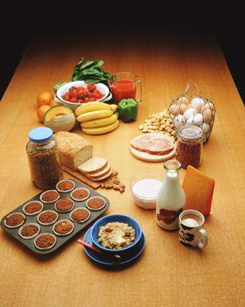
SAĞLIKLI BESLENME
Vücut için gerekli olan besin öğelerinin
dengeli,
yeterli,
düzenli,
hijyenik
olarak alınmasıdır.

Slide 31
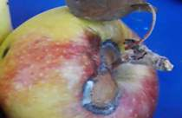
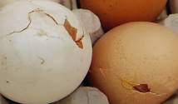
SAĞLIKLI (GÜVENLİ) GIDA
Güvenli gıda”, amaçlandığı biçimde hazırlandığında fiziksel, kimyasal ve mikrobiyolojik özellikleri itibariyle insan tüketimine uygun olan, sağlık açısından bir sakınca oluşturmayan ve besin değerini kaybetmemiş gıda maddesidir

Slide 32
Yiyecekleri güvensiz hale getiren üç tür tehlike vardır.
Mikrobiyolojik tehlikeler
Kimyasal tehlikeler
Fiziksel tehlikeler

Slide 33
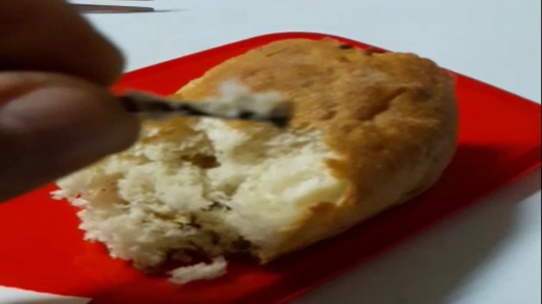
    Fiziksel etmenler:

Slide 34
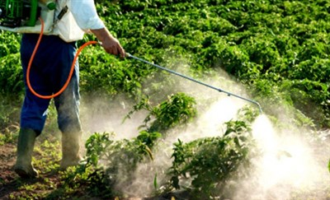
    Kimyasal etmenler:
Kimyasal kirlenmeye neden olan maddeler şunlardır:
Metaller:
Tarım ilaçları:
Deterjanlar:
Gıda katkı maddeleri:

Slide 35
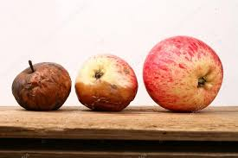
    Mikrobiyolojik etmenler:
Biyolojik kirlenme: Besinlerde biyolojik kirlenmeye yol açan iki etmen vardır. Doğal besin toksinleri Mikroorganizmalar
Doğal besin toksinleri:
Mikroorganizmalar:

Slide 36
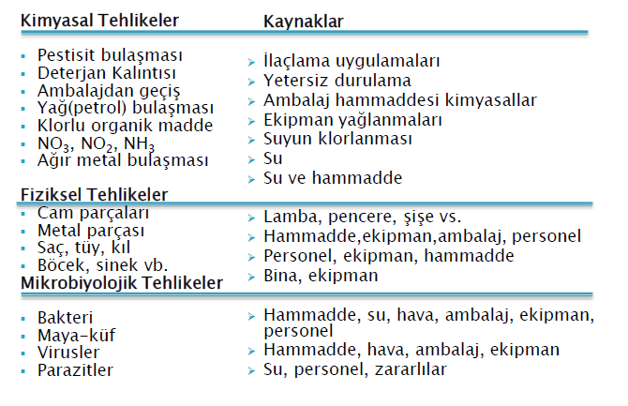

Slide 37
Zararlı Mikroorganizmaların çoğalmasını etkileyen faktörler
Nem oranı;
Oksijen;.
Zaman ve sıcaklık;
Asidite seviyesi;
Ortamın temizliği;

Slide 38
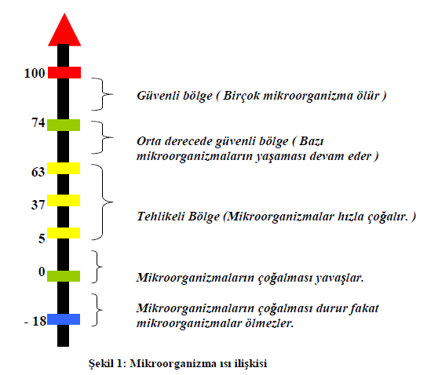

Slide 39
GIDA MADDELERİ DEPOLAMA
ÜRÜNLERİ TESLİM ALMA SIRASINDA:
Satın alınan ürünlerin etiket bilgisi olmasına dikkat edilmeli, kullanım tarihleri geçmiş ürünler veya etiket bilgisi olmayan ürünler satın alınmamalıdır.
Naylon ve plastik ambalajlı ürünlerin, ambalajlarının sağlığa uygun etiketi taşımasına dikkat edilmelidir, vakumlanmış ürünlerin vakumlarına dikkat edilerek delik yırtık ambalajlı ürünler satın alınmamalıdır.
Tüm gıda ürünleri Türk Gıda Kodeksine uygun üretildiğine dair üretim iznine sahip olduğu belgesi olmalıdır.
Küflü teneke ambalajlı ürünler alınmamalı, bunların yerine, gıda ürünleri konulabilir plastik ambalajlı ürünler tercih edilmelidir.
Et ve süt ürünlerinde gıda bilgileri eksik, Gıda, Tarım ve Hayvancılık Bakanlığından üretim izni olmayan ürünlerin kullanılmaması gerekmektedir.
Satın alma depoları krom çelik alaşımlı raflardan oluşmalı ve yiyecek ürünleri, içecekler ve temizlik ürünleri ayrı depolarda depolanmalıdır.
Kuru bakliyat vb. yiyecekler depo içinde plastik palet üstlerine konulmalı, ilk gelen malzeme ile son gelen malzeme ayrılmalı, gıdalar tarihlerine göre ve öncelik sıralarına göre kullanıma sunulmalıdır.

Slide 40
GIDA MADDELERİ DEPOLAMA
DEPOLARIN FİZİKİ ÖZELLİKLERİNİN PLANLANMASI
Depoların ulaşım açısından kolay erişebilir yerlerde olmasına dikkat edilmelidir. Özellikle TIR veya kamyon gibi yüksek tonajlı araçların giriş çıkış yapacağı düşünülürse önemi daha kolay anlaşılır.
Depolanacak mamüllere uygun raf sisteminin olması, bunlara yük konulması sırasında uygun istif makinelerinin seçilmesi önemlidir. Özellikle depo içindeki hareket kabiliyetinin rahat olması, hızlı ve sorunsuz yükleme-boşaltma işlemlerinin yapılabilmesine dikkat edilmelidir.
Depolarda kullanılan raflar, özellikle gıdalar için kullanılacak raflar, krom-nikel paslanmaz çelikten yapılmalıdır. Metalden yapılan ayarlanabilir raflar da tercih edilmektedir.
Hava akımının sağlanabilmesi için rafların delikli olması sağlanmalıdır. Depolarda rafların yerleştirilmesinde en iyi düzenleme biçimi; rafların duvarlardan uzakta olmasıdır. Bu durum malların rahatlıkla alınabilme ve yüklenebilme kolaylığını getirir.

Slide 41
DEPOLARIN FİZİKİ ÖZELLİKLERİNİN PLANLANMASI (devamı)
Depo içindeki operasyon sırasında yeterli sayı ve nitelikte elemanın bulunması önde gelen şartlardan biridir. Yetersiz eleman sayısı, operasyonların aksamasına, niteliksiz elemanların çalıştırılması operasyonların kalitesizliğine yol açacaktır.
Depo içindeki operasyonların doğru, zamanında ve hızlı bir biçimde yapılması için barkod sisteminin depo içindeki mal kabulünden çıkışına kadarki tüm aşamalarında, RF (Radyo Frekanslı) barkod okuyucularıyla okutularak sistemde takip edilmesi sağlanmalıdır.

Slide 42
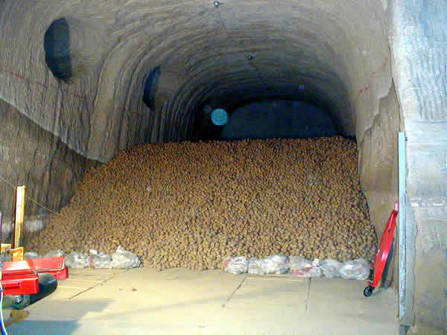
GIDA MADDELERİ DEPOLAMA
DEPO TİPLERİ
Meyve ve sebze depolamasında kullanılan depo tiplerini,
1- Adi depolar (hava soğutmalı depolar),
2- Mekanik soğutmalı depolar,
3- Atmosfer kontrollü depolar olarak sayabiliriz.
1. Adi Depolar
Adi depolarda dış havanın soğutma gücünden yararlanılır. Özellikle gece-gündüz sıcaklık farkının büyük olduğu kara ikliminin sürdüğü bölgelerde başarı ile kullanılabilir.
Patates, kuru soğan, sarımsak, havuç, lahana, kışlık kabak ve kavun bu tip depolarda başarı ile saklanabilir. Bu depolar toprak yüzeyinde veya tamamen toprak altında yapılabilir.

Slide 43
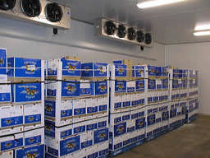
2. Mekanik Soğutmalı Depolar
Mekanik soğutmalı depolar, sıcaklık, nem, havalandırma gibi depo faktörlerinin kontrol edilebildiği depo tipleridir. Soğutucu ve ekipmanlarının düzgün çalıştırılması için teknik personel gereklidir.
İyi bir soğuk depo için bütün dünya literatürlerinin mutabık kaldığı 4 ana unsur vardır.
İzolasyon
İhtiyaca Yeterli Hacim
Saklanacak Ürüne Uygun Depo Materyali
Uygun Soğutma Sistemi
Bunlar içinde vazgeçilmez unsur, doğru izolasyonun yapılmasıdır.
Enerji maliyetinin çok yüksek olduğu ülkemizde, bir soğuk depoda doğru izolasyon yapılmamışsa, en iyi cihaz kullanılsa bile, istenen verim ve istenen şartlar elde edilemez ve işletme maliyeti çok yüksek olur.

Slide 44
3. Kontrollü Atmosferli Depolar
Bu tip depoların esası depo sıcaklık ve hava neminin ayarlanması yanında depo hava bileşiminin de ayarlanabilmesidir. Hava bileşiminin ayarlanmasında oksijen gazının miktarını % 21 den % 1 – 2 oranına düşürülmesi esastır. Bu amaçla depoların gaz geçirgenliğini engellemek gerektiğinden, zemin ve iç duvarları gaz geçirmez özel bir plastik boya ile boyanmakta ya da özel metal levhalarla kaplanmaktadır. Ortamdaki oksijeni azaltmak için iki farklı uygulama yapılabilir.
1- Bütün taze sebze ve meyveler hasattan sonra da solunuma devam ettiği için, oksijen alıp karbondioksit ve su buharı verirler. Gaz geçirgenliği olmayan ortamdaki oksijen, ürünlerin solunumu ile tüketinir.
2- Bu yöntemde ise oksijen yerine normal şartlarda hiçbir tepkimeye girmeyen azot gazı sağlayan ve gaz oranlarını ölçerek sabit tutan bir mekanizma kurulmaktadır. Böylece 7-8 ay tazelik korunmaktadır.

Slide 45
MUTFAKTA KALİTE YÖNETİMİ

Slide 46
Çapraz kontaminasyon, bakteri ve virüslerin kontamine (bulaşma) olmuş bir yüzeyden, kontaminasyona maruz kalmamış başka bir yüzeye transfer olmasıyla medyana gelen bir bulaşmadır.
Çapraz kontaminasyon çeşitleri:
- Personel elinden gıdaya bulaşma
- Gıdadan gıdaya bulaşma
- Ekipman veya gıdanın temas ettiği yüzeyden gıdaya bulaşma

Slide 47
İşletmelerde yapılan çalışmalarda özellikle;
- Tezgah üzerine konulan paketlerden,
- Buzdolabı vb. Soğutma ekipmanlarından,
- Aynı kesme tahtası üzerinde birden fazla çeşit gıdanın kesilmesinden aynı zamanda,
- Eldiven kullanımından önce ellerin yıkanmamasından,
- Çalışma tezgahlarının dezenfekte edilmemesinden,
- Dezenfektan konsantrasyonlarının doğru konsantrasyonda olmamasından ve
- Son durulama sıcaklığına ulaşılmamasından kaynaklanan çapraz kontaminasyonlar olduğu tespit edilmiştir.

Slide 48
Bu aşamada çapraz Kontaminasyonu önlemek için standart operasyon prosedürlerinin hazırlanması önemlidir. Burada şunlara odaklanılmalıdır;
- Personel hijyeni
- Mal kabul
- Gıdaların ve kimyasalların depolanması
- Hazırlama
- Ekipmanlar ve kullanımları
- Temizlik ve sanitasyon

Slide 49
Çapraz Bulaşmayı Önleme Kuralları
Direkt tüketime sunulacak gıdalar, çiğ ürünlerle bir araya gelmemeli.
Direkt tüketime sunulacak gıdalarla çiğ gıdalar ayrı yerlerde depolanmalı.
Direkt tüketime sunulacak gıdalar ve çiğ gıdalar için ayrı ekipmanlar kullanılmalı.
Çiğ gıdalara veya çiğ gıdalarda kullanılan ekipmana dokunduktan sonra direkt tüketime sunulacak gıda işleyecekseniz mutlaka ellerinizi iyice yıkayın.
Direkt tüketime sunulacak gıdalara mümkünse hiç dokunmayınız, veya bir kullanımlık eldiven giyerek işlem yapınız.
Kullandığınız ekipmanların temiz sağlam olmasına dikkat ediniz.
Üretim ve depolama alanında çöpleri uzun süre tutmayınız, çöpleri bu süre zarfında hijyenik olarak muhafaza ediniz.
Üretim ve depolama alanında böcek, kemirgen ve her türlü haşerenin girişine karşı koruyunuz.

Slide 50
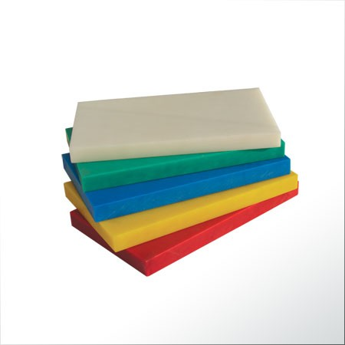
Sarı renkli araçlar Tavuk eti
Kırmızı renkli araçlar Çiğ kırmızı et
Yeşil renkli araçlar Meyve ve sebzeler
Mavi renkli araçlar Çiğ balık
Kahverengi araçlar Pişmiş etler
Beyaz renkli araçlar Süt ve ürünleri

Slide 51
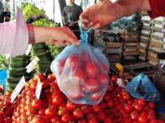
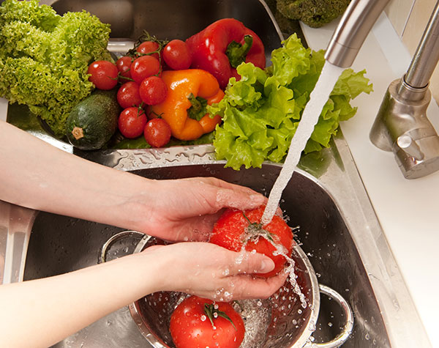
GIDA HİJYENİNDE TEMEL İLKE
Tüketicinin sağlıklı, nitelikli besinlerle yeterli ve dengeli beslenmesi ve besin satın alırken bilinçli davranmasının sağlanmasıdır

Slide 52
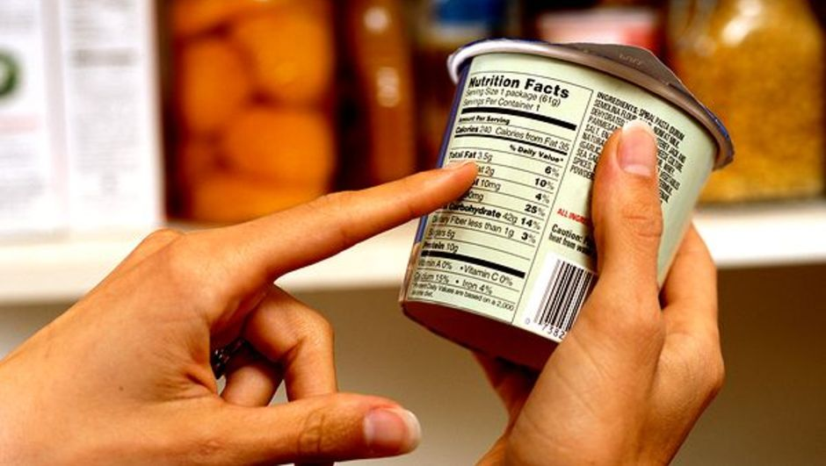
BESİNLERİ SATIN ALIRKEN DİKKAT EDİLECEK NOKTALAR
Alışveriş listesi hazırlama
Sağlıklı besin seçimi
Besin kalitesi
Besin hijyeni
Kalite kontrolü
Ambalaj kontrolü
Etiket okuma

Slide 53
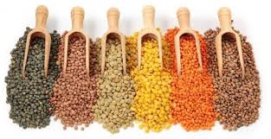
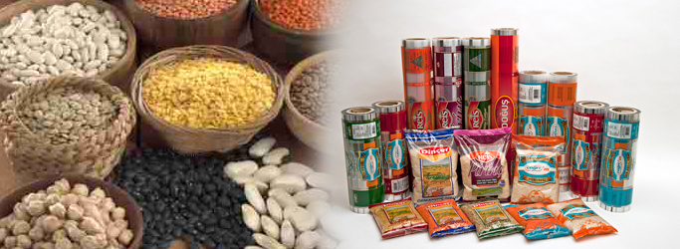
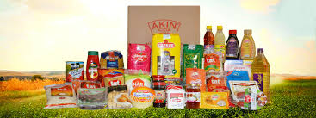
ALIŞVERİŞ LİSTESİ HAZIRLAMA
Kuru besinler (un, pirinç, makarna vb)
Yemeklik margarin
Sıvı yağ
Salça AYLIK olarak,

Slide 54
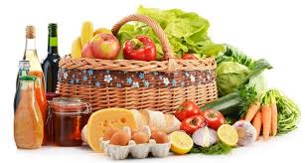
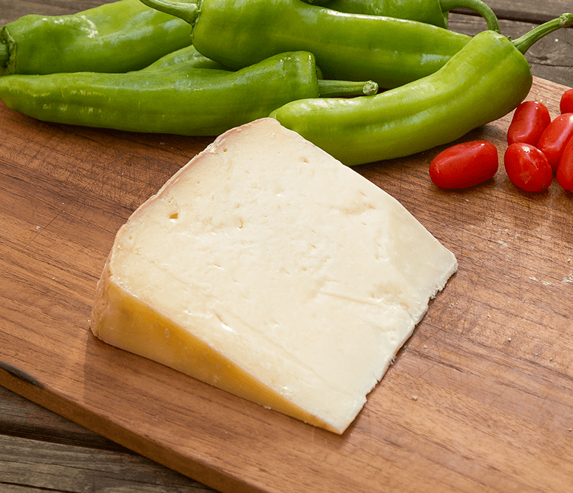
Sebze
Meyve
Peynir
Yumurta
HAFTALIK olarak,

Slide 55
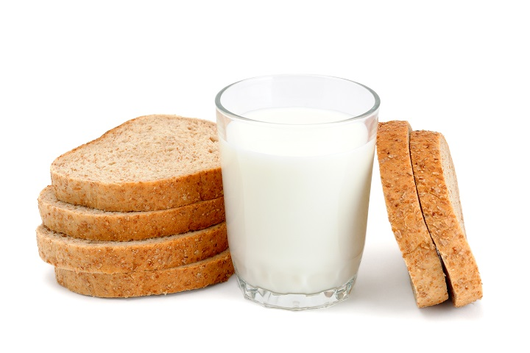
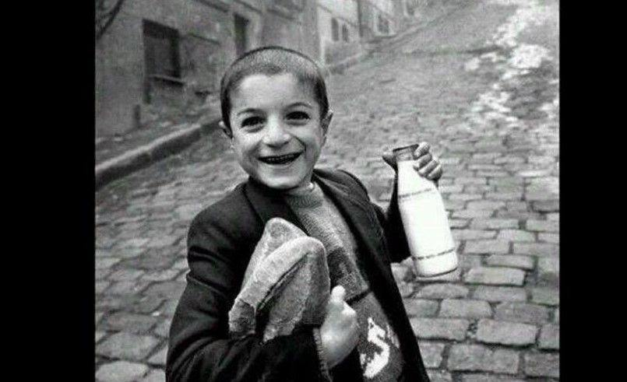
Ekmek
Süt
GÜNLÜK olarak satın alınmalıdır.

Slide 56
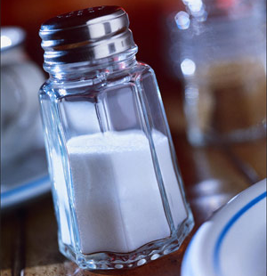
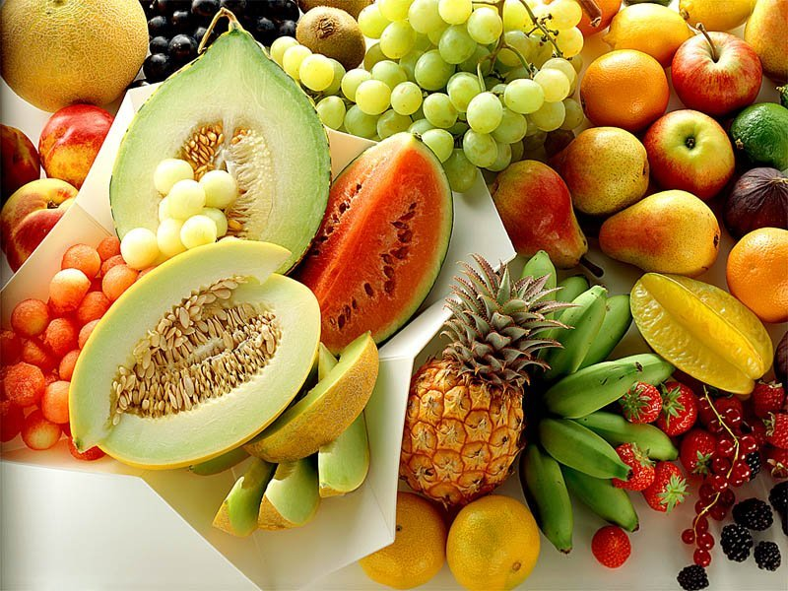
SAĞLIKLI BESİN SEÇİMİ
Her besin grubundan satın alınmalı
Mevsim sebze ve meyveleri, doğal ve taze besinler tercih edilmeli
Fazla miktarda katkı maddesi içeren besinlerden kaçınılmalı
Çocuklara katkı maddesi içeren yiyecekle yedirilmemeli
Az tuz içeren besinler Tüketilmeli
Beyaz ekmek yerine kepekli esmer ekmek tercih edilmeli

Slide 57
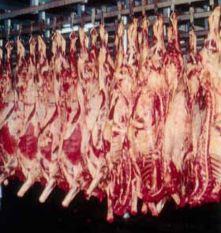
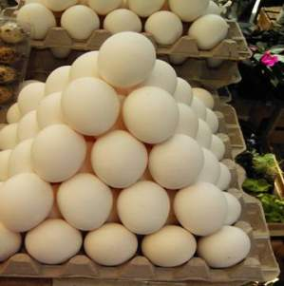
ETLERDE
tazelik
yağ oranı
et oranı
damgasının olup olmaması
YUMURTADA
kabuğun temizliği
çatlak olup olmaması
tazeliği
büyüklüğü

Slide 58
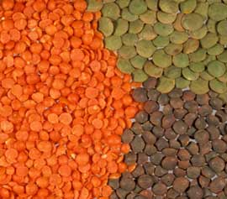
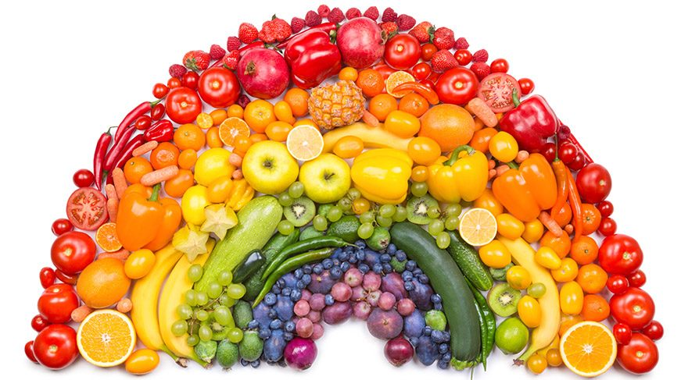
KURU BAKLAGİLLERDE
küflenme
böceklenme
yabancı madde oranı (taş,toprak vb.)
o yılın ürünü olması
SEBZELERDE
tazelik
canlılık
çamur
toz
toprak
yabancı otların bulunmaması

Slide 59
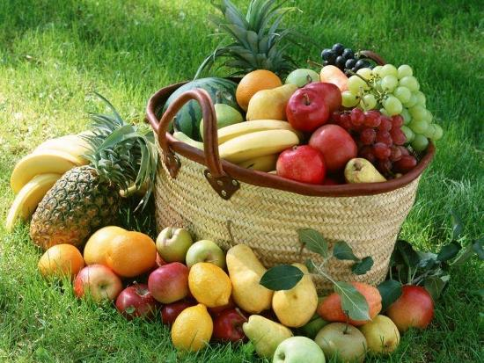

MEYVELERDE
tazelik
büyüklük
çürük
çamurlu
bereli olup olmama durumu
tat
Lezzet
YAĞLARDA
acıma olup olmadığı
lezzet
koku
renk

Slide 60
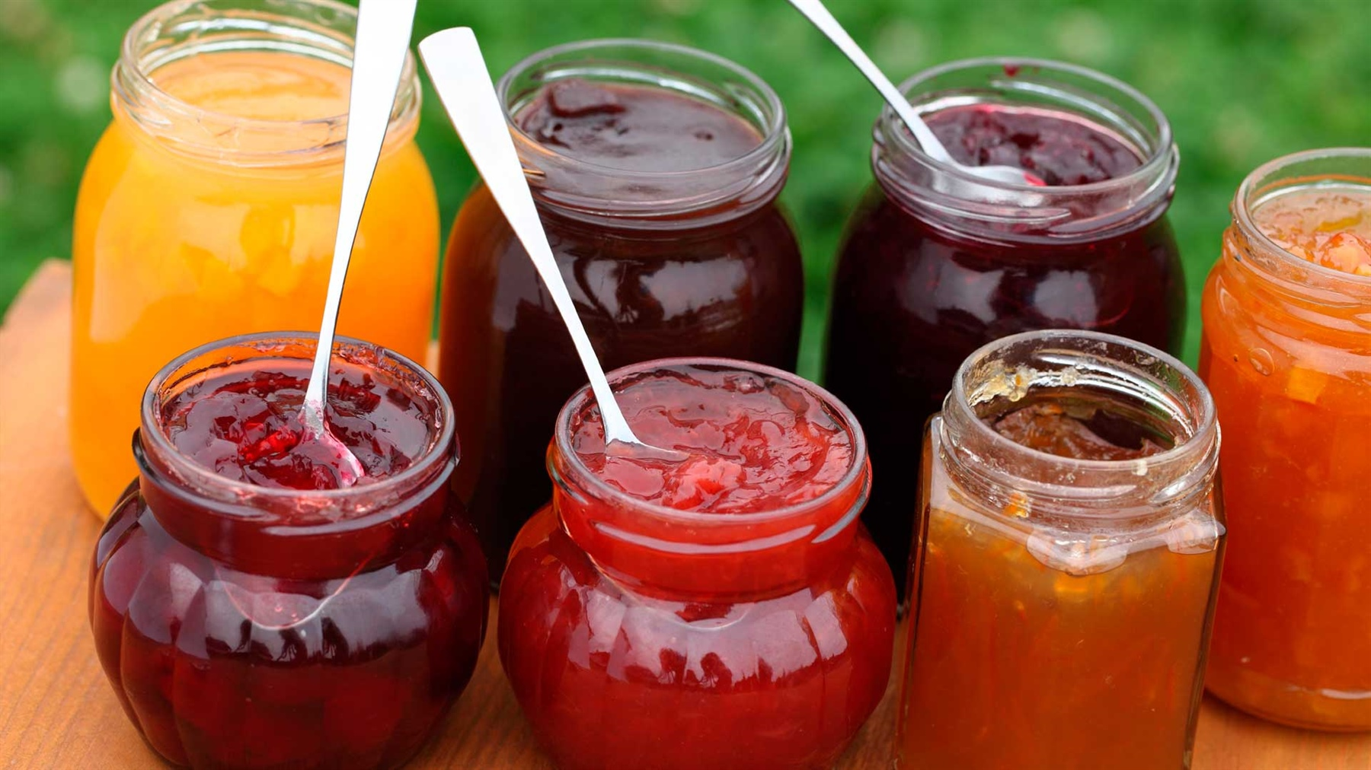

REÇELLERDE
tane oranı
kıvamı
şekerleme
doğal tat
lezzet
ZEYTİNLERDE
büyüklük
etli kısım oranı
tat
lezzet vb. özellikler incelenir.

Slide 61
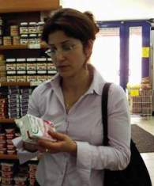
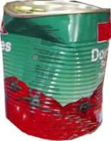
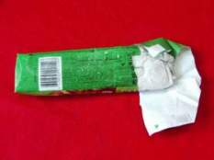
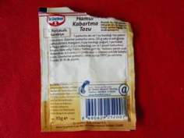
Ambalaj Kontrolü
  Çeşitli nedenlerden dolay (nem, çarpma vb.) ambalajlar kolayca bozulur ve içindeki ürünün tat,koku gibi özellikleri kaybolur
Ezilmiş yırtılmış, bozulmuş ambalajlı besinlere mikropların bulaşma riski vardır

Slide 62



Etiket Okuma
Ürünün ambalajı ve üzerindeki
etiket bilgisinin incelenmesi
tüketicinin korunması açısından
büyük önem taşır

Slide 63



Etiket Okuma
İmal ve son kullanma tarihleri
Üretici firmanın adı, adresi
Üretim izni
Net gramajı
Hazırlama
Kullanma
Depolama
Saklama koşulları ile ilgili
bilgilerin incelenmesi gerekir

Slide 64
Pastörizasyonun amacı nedir
Pastörizasyon işlemi sonunda ortamdaki çoğu hücre ölür, bazı mikroorganizmalar ısısal şoka uğrarlar, bakteri sporları ve ısıya dirençli bazı termofilik (sıcak seven) mikroorganizmalar ise canlılıklarını korurlar.
Pastörizasyon: Gıda maddesi içindeki zararlı mikroorganizmaları ve bozulma etmenlerini yok etmek amacıyla genellikle 100°C’nin altındaki sıcaklıklarda uygulanan ısıl işleme denir.
Pastörizasyonda amaç; gıdada bulunan patojen mikroorganizmaları öldürmek yada bozulmaya neden olan mikroorganizmaların sayısını azaltmaktır.
Pastörizasyon işlemlerinin çoğunda gıdalar 60-85°C arasındaki sıcaklıklarda birkaç saniyeden 1 saate varan sürelerle ısıl işleme tabi tutulur.
pH değeri 4.5’in altında olan asitli gıdalarda ise (meyveler, meyve suları, domates ve ürünleri ile turşu gibi) mikroorganizmaların ısıya karşı dirençleri azaldığı için pastörizasyon daha düşük sıcaklıklarda uygulanır.

Slide 65


Slide 66
Mutfakta Hijyen
Yiyecek-içecek işletmelerinde gıda üretiminde en hassas alan mutfağın hijyenik standartlara uygun olması gerekmektedir. Mutfakta hijyenin sağlanması için bazı kriterlerin yerine getirilmesi gerekmektedir;
Mutfakta kullanılan tüm ekipmanlar, mutfak araç gereçleri, çalışılan alan her kullanımdan sonra yıkanmalı, dezenfeksiyon ve durulama işlemi yapılmalıdır.
Yemek hazırlamak için kullanılan ekipmanlar (sebze doğrama makinesi, hamur açma makinesi, kıyma makinesi vb.) kullanımdan hemen sonra ilgili personel tarafından temizlenmelidir.
Erişilmeyen kısımların temizliği için gerekirse ekipmanın vidaları sökülerek temizliği yapılmalıdır.

Slide 67
Mutfak zemini, sabah, öğleden sonra, akşam olmak üzere günde 3 defa temizlenmelidir. Özellikle gıdaya doğrudan temas eden yüzeyler bol su ile durulanmalıdır.
Fırınlar, sabah çalıştırılmaya başlamadan önce deterjanlı bez ile silinmeli, akşam kullanımı bitip soğuyunca tekrar temizliğe alınmalıdır.
Dezenfeksiyon işlemi mutlaka temizlikten sonra yapılmalıdır. Böylece kalan organik karakterli kir ve diğer artıkların, dezenfektanların etkinliğini azaltma olasılığı ortadan kalkmış olur

Slide 68
Yiyecek Akış Sürecinde Hijyen
Yiyecek-içecek işletmelerinde yiyecek akış süreci; satın alma faaliyetleri ile başlar, teslim alma, depolama, depodan mal verme, hazırlık veya hazırlama (yıkama, ayıklama, doğrama, çözündürme gibi), üretim (pişirme işlemi) ve son olarak da servis aşamalarından oluşmaktadır.
^{Satın almada hijyen}
Satın alma fonksiyonun verimli olması için hammaddelerin (etler, sebzeler, baharatlar, yumurta, süt vb.), yarı mamullerin (pizza hamuru, milföy vb.) ve mamullerin (salça, mayonez vb.) istenilen kalitede, uygun fiyatta, doğru yerden ve doğru zamanda tedarik edilmesi amaçlanmaktadır. Ayrıca satın alma, kaliteyi ve hijyeni etkileyen faaliyetlerin de başlangıç noktasını oluşturmaktadır

Slide 69
Teslim Alma Sürecinde Hijyen
Teslim alma ile ilgili aşağıda belirtilmiş olan kriterler, gelen her gıda malzemesinin kontrol edilerek ve içeriği ona göre formatlanarak mal kabul kontrol formuna kaydedilir. Bu forma ayrıca gelen gıdanın adı, tedarikçisi, geliş tarihi, miktarı yazılır. Ayrıca geriye doğru izlenebilirlik açısından hem kontrol formunun üstüne hem de ürünün üstünde ortak bir bilgi yazılır. Bu bilgi gelen ve depoya kaldırılan ürünün üstünde etiket yardımı ile belirtilir. Forma aşağıda başlıkları bulunan bilgiler yazılmalıdır.
Sıcaklık: Depolamada verilen değerlerin üzerine çıkılmamalıdır.
Tedarikçi: Önceden onayladığınız, bildiğiniz bir tedarikçi ile çalışılmalıdır.
ÜT ve SKT: Tercihen, raf ömrünün yarısından fazlasını tamamlamış ürünler alınmamalıdır.
Duyusal testler: Koku, tat, renk, tekstür gibi belirlenmiş olan kalite kriterine göre değerlendirilmelidir. Özellikle kuru gıdalarda “küflenme ve böceklenme” kontrolünü mutlaka yapılmalıdır.
Ambalaj: Ambalajı yırtık olan ürünler alınmamalıdır.

Slide 70
Depolama Sürecinde Hijyen
Teslim alınan gıda malzemeleri en kısa sürede depolanmalıdır. Depolamadaki amaç, satın alma şartnamesine uygun olarak alınan malzemelerin kalite özelliklerinin korunabilmesi için bozulma, çürümenin, çalınma ve israf nedeniyle ortaya çıkabilecek zararların önlenmesidir.
Gıda maddelerinin depolanmasında malzemelerin özelliğine göre gıda depolama ve koruma yöntemleri şu şekilde belirtilmiştir.
Dondurma,
Soğutma,
Kurutma,
Vakum paketleme + pastörizasyon
Tuzlama, şeker ekleme,
Gıda katkı maddeleri eklenmesi,

Slide 71
Hazırlama Sürecinde Hijyen
Yiyeceklerin, pişirilmeden önce hazırlanma aşamasında ayıklama, yıkama, doğrama, şekil verme, çözündürme vb. işlemlerden geçmesi gerekmektedir. Bu aşamada gıda güvenliği açısından ortaya çıkabilecek birtakım tehlikelerin önlenebilmesi için, çalışanların bilmeleri ve dikkat etmeleri gereken hijyen ilkeleri aşağıda verilmiştir.
Kişisel temizlik ilkelerini uygulamak,
Çapraz bulaşmayı önlemek için gereken tedbirleri almak,
Çalışma ortamının uygun sıcaklıkta olmasını sağlamak,
Kullanılan suyunun temizliğinden emin olmak.

Slide 72
Çözündürme Sürecinde Hijyen
Dondurulmuş gıda maddelerinin kullanım öncesinde güvenli bir şekilde tamamen çözündürüldüğünden emin olunmalıdır. Çözündürme sırasında meydana gelebilecek mikrobiyolojik tehlikeler konusunda yeterli bilgisi olamayan mutfak çalışanlarının en fazla yaptıkları hatalar; donuk et, balık ve tavuk gibi yüksek risk grubunda olan gıda maddelerini çalışma tezgahlarının üzerine bırakarak ortam sıcaklığında çözülmesini beklemeleridir.
Çözündürmede en güvenli yöntem, soğutucu ünitelerde veya endüstriyel bir ekipman olan çözündürme kabinlerinde doğru ve uygun sıcaklıklarda (maksimum +5°C) gıda maddesinin çözünmesini sağlamaktır

Slide 73
Üretim Sürecinde Hijyen
Mutfakta gerçekleşen üretim süreci, yiyeceklerin pişirilmesi ve anında tüketilmeyecekse soğutulması ve bunların tekrar ısıtılması işlemlerini içermektedir.
Bunları da aşağıdaki gibi açıklayabiliriz.
Pişirmede Hijyen İlkeleri
Pişirme esnasında, ürün merkez sıcaklığının en az 70°C 2 dk. 60°C 45 dk. veya 80°C 2 saniye tutulmasına dikkat edilir. Bazı kuru gıdalarda ürün merkez sıcaklığı daha yüksek tutulmalıdır. Örneğin toksin içerebilen kırmızı barbunya fasulyenin en az 100°C’ye 10 dk. kadar ısıtılmış olması içerdiği toksinin etkisinin yok edilmesi için gereklidir. Türk mutfağında genel olarak “az pişmiş” yemek yeme alışkanlığı yoktur.

Slide 74
Soğutma İşleminde Hijyen İlkeleri
Pişirilerek hazırlanan yemekler her zaman anında sıcak olarak servis edilemeyebilirler. Bazı durumlarda önce soğutulmaları gerekebilir. Örneğin; mezeler, zeytinyağlılar, sütlü ve hamur işi tatlılar gibi yiyecekler sadece soğuduktan sonra servis edilmektedir. Yemekler pişirildikten sonra hemen tüketilmeyecekse mutlaka kısa bir sürede buzdolabına, derin dondurucuya veya soğuk hava depolarına kaldırılmalıdır. Hızlı soğutma için, örneğin geniş ve yayvan, çabuk soğuyan kaplar kullanılarak, soğuk su dolu başka bir kabın içine koyulabilir ve sık sık karıştırılarak soğutulabilir.
Tekrar Isıtma İşleminde Hijyen İlkeleri
Pişirilip, servise çıkan yemek tekrar servis edilmemelidir. Tekrar ısıtma sıcaklığı takip edilip, kayıt altına alınmalıdır

Slide 75
Serviste Hijyen
Hijyen prosedürlere olan gereksinim, yemeğin hazırlanmasından yiyecek akış sürecindeki en son aşama olan dağıtım ve servis aşamalarına kadar olan tüm süreçte görülmektedir. Aksi takdirde bu aşamaya kadar hijyenik koşullarda üretilen yiyecekler servis esnasında çapraz bulaşmalara veya bulaşmalara maruz kalarak sağlık yönünden tehlike içerebilir.
*Gıdaya kontak edecek şekilde çalışan kişilerin portör muayeneleri periyodik olarak yapılmalıdır.

Slide 76
Sanitasyon ve hijyen uygulamalarını göz ardı yapan işletmelerin karşılaşabileceği olumsuzlukları şu şekilde sıralamak mümkündür:
Müşteri güvensizliği ve kaybı,
Satışlarda azalma ve üretim kayıpları,
Yasal uygulamalar ve cezalar,
Personelde moral bozukluğu ve motivasyon kaybı,
Prestij ve imaj kaybı,
Personele yeniden eğitim verilme zorunluluğu.

Slide 77

Depolama da dikkat edilecekler;
Satın alınan yiyecekler uygun yer, ısı ve sürelerde, temiz bir şekilde depolanmalıdır.
Ambalajlı gıdalar, konserveler, su oranı düşük (tahıllar, kuru baklagiller vb.) yiyecekler, 10 ºC ile 15 ºC arasında kuru depolarda saklanmalıdır. Çabuk bozulan besinler soğuk depolarda saklanır. Depolardaki yiyeceklerin üzerleri kapalı, temiz kaplara konularak yerleştirilmelidir.
Yiyecekler gruplandırılarak, belli bir düzende ve üst üste gelmeyecek şekilde yerleştirilmelidir.

Slide 78

Mutfak ve servis alanlarında kedi, köpek gibi hayvanlar olamamalıdır.
Çalışma alanlarının ve kullanılan araçların işe başlamadan önce temizliği kontrol edilmeli, iş bitiminde temiz bırakılmalıdır.
Çalışma alanlarında çöp kontrolü yapılmalı, açıkta çöp bırakılmamalıdır.
Mutfak ve servis alanlarında belli sıklıkla haşere kontrolü yapılmalı, üremelerini engellemek için gerekli önlemler alınmalıdır.
Yiyecek üretimi ve servis alanlarında daima temiz su kullanılmalıdır.

Slide 79
Depolamada uyulması gereken ilkeler:
Isı takibi için termometre bulunmalı.
Bütün bölümler birbirinden ayrı olmalı.
Temizlik malzemesi ve deterjanlar ayrı bölümde saklanmalı.
Depolarda nem, yosunlanma, koku, toz olmamalı.
Etler kancalara asılı saklanmalı.
Bütün bölümlerde ilk giren ilk çıkar (FİFO) ilkesine uyulmalı.
Bütün gıdalar belli zamanlarda elden geçirilmeli.
Tüm bölümlerdeki raflar paslanmaz çelikten ve kolay temizlenebilir şekilde yapılmalı.
Tüm bölümler kolay temizlenen su geçirmez malzemeden yapılmalı.

Slide 80
Çalışma Ortamında Aranan Fiziksel Özellikler ve İş Verimine Etkileri
Personelin temiz, hijyenik, kaliteli ve verimli çalışabilmesi iyi planlanmış bir iş ortamı ile gerçekleşir.
Aydınlatma:
İşyerinde her türlü işlemin kusursuz olabilmesi ve göz sağlığının korunması iyi bir aydınlatma sistemi ile gerçekleşir. İyi bir aydınlatma;
Mutfağın araç- gereç temizliğini sağlar.
Yiyecek maddelerinin kalite ve yabancı madde kontrolünü kolaylaştırır.
Yiyeceklerin hazırlanması, pişirilmesi, süslenmesi ve servisinin başarılı bir şekilde yapılmasını sağlar.
Personelin fiziksel ve zihinsel zorlanmadan iş yapmasını,
Hızlı ve rahat çalışmasını sağlar.
İş kazalarını önler.

Slide 81
Aydınlatma, doğal ve yapay olmak üzere iki şekilde yapılır. Doğal aydınlatmada
gün ışığından yararlanılır.
İyi bir aydınlatma sisteminde dikkate alınması gereken noktalar aşağıda verilmiştir.
Doğal aydınlatmada gün ışığından iyi yararlanabilmek için yeteri genişlikte ve sayıda pencerenin yapılmış olması gerekir. Standartlara göre pencere alanı zeminin 1/ 5’i kadardır.
Yapay aydınlatmada ışık kaynağı yeterli güçte olmalı, metre kareye 20 watt olacak şekilde, dikkat isteyen işlerin yapıldığı alanlarda (ocak, musluk başlarında ) metre kareye 50 watt düşecek şekilde olmalıdır.
Işık kaynağı çalışanların veya mutfak araçlarının gölgelerinin yapılan işin üzerine düşmeyecek şekilde olmalıdır.

Slide 82
Işık göze doğrudan gelecek şekilde olmamalıdır.
Işık parlaklığı ve şiddetindeki değişimleri önlemek için ampullerin üzeri buzlu camla kapatılmalıdır.
Her çalışma ünitesi için ayrı bir ışıklandırma ve ışık düğmesi konulmalı, düğme ışık ayarlı olmalıdır. Ayrıca mutfak ve servis yeri girişinde tüm bölümlerin ışıklarını kontrol edebilen bir ana düğmenin de yer alması gerekir.
Haşerelerin kolayca üreyebileceği köşe, dip kısımlar gibi ölü noktaların görülmesini sağlayacak şekilde aydınlatma tasarlanmalıdır.
Güvenlik açısından elektrik tellerinin duvar içerisinden geçirilmesi, dışarıda olan herhangi bir telinde izole edilmesi gerekir.
Aydınlatma tesisatı sık aralıklarla kontrol edilmeli, bakım ve onarımı yapılmalı, ömrü azalan ampuller değiştirilmelidir.

Slide 83
Havalandırma:
Özellikle mutfak için çok önemlidir. Mutfak havası, kaynayan yemekler, kızan ızgaralar, yağlar ve yanan ocaklardan kaynaklanan buhar, is ve duman nedeniyle aşırı ısınarak, ağırlaşır. Mutfağın bu kirli, nemli havasını ve istenmeyen kokuyu gidermek için iyi bir havalandırma tesisatı gereklidir. Havalandırmanın iyi olması çalışanların terlemesini de önleyeceğinden hijyenin sağlanmasını kolaylaştıracaktır.
Mutfakta havalandırma pencereler, ocakların üzerine konan davlumbazlarla, aspiratör gibi fanlarla yapılmaktadır. İyi bir havalandırma için şunlar sağlanmalıdır.
Pişirme bölümlerinde yer alan davlumbazların iç kısımlarında filtre olmalıdır.
Filtre yağ asitlerinin bacaya girmesini ve bacanın kirlenerek alevlenmesi riskini azaltır.
Davlumbazları yerleştirirken yerden yüksekliğinin 1.90 m2, ocak alanından taşan kısımların 20 cm kadar olmasına dikkat edilmelidir.
Mutfakta dışarı atılan kirli hava 1 m3, içeri giren temiz hava 0.80 m3 olmalıdır. Daima dışarı çıkan kirli hava içeri girenden fazla olmalıdır.

Slide 84
Isıtma:
Çalışma alanlarında çalışanların terlememesi ve rahat çalışması için daima oda ısısı sağlanmalıdır. Yazın ısı 18 0 C ‘ den fazla, kışın 22 0 C’ nin altına düşmemelidir.
Zemin ve duvar:
Mutfak ve servis alanlarında zeminin yapıldığı malzeme ve özellikleri hijyenin sağlanabilmesinde önemlidir. Temizliği zor olan, pürüzlü, çatlak bir zemin kir ve mikroorganizmaları fazlasıyla barındırarak ortam hijyeninin sağlanmasında engel olacaktır. İyi bir hijyen için zeminde dikkat edilecek noktalar şu şekilde sıralanabilir.
Çalışma alanı zemininde kolay temizlenebilen, dayanıklı, kaymayan, yüzeyi düzgün, emici olmayan, birleşme yerlerinde kesinti, çatlak ve boşluklar bulunmayan özellikte malzeme kullanılmalıdır
Mutfak zemininde eğimin su birikintilerine yol açmayacak şekilde, su giderine doğru verilmesi gerekir.
Mutfak zemininde yeterli sayıda ve genişlikte ızgaralı su giderleri olmalıdır. Özellikle depo girişleri, buharlı kazan, devirmeli tencere, patates soyma makinesi gibi donanım önünde, çöp odalarında ızgaralı su giderleri yapılmalıdır.
Mutfak zemini her kirlendikçe temizlenmeli, daima kuru bırakılmalıdır. Izgaralar sürekli temizlenmeli ve haşerelerin ürememesi için her zaman kapalı olmalıdır.

Slide 85
Çalışma alanı duvarlarının özellikleri olması gerekir. Bunlar şunlardır:
Düz, kolay temizlenebilir, fazla toz tutmayan malzemeden yapılmalıdır.
Duvarlarda girinti, çıkıntı ve çatlaklar bulunmamalıdır.
Kir birikiminin olmaması ve kolay temizlenebilmesi için duvarla tavanın birleştiği yerler kavisli olmalıdır.
Mutfak duvarları kolay temizlendiği ve dayanıklı olduğu için fayans olmalıdır. Duvarın tamamı veya yerden 2 m² yüksekliğinde fayans kaplanmalıdır.
Mutfak duvar renginin ışığı daha iyi yansıtması nedeniyle açık ve düz renk olması tercih edilir. Sarı, kırmızı gibi canlı renkler tehlikeli bölgelerde uyarı amacıyla kullanılabilir.
Mutfak duvarları için uygun yükseklik 4- 5 m kadardır. Koku, sıcaklık ve duman olması nedeni ile pişirme alanlarında duvar yüksekliği daha fazladır. Soğuk oda ve kasaphanede bu yükseklik azaltılabilir. Birbirine bağlantılı olan hazırlama, pişirme bölümleri arasındaki duvarların yüksekliği 1.20 cm civarında tutulmaktadır.
Mutfak duvarlarında çatlama, kırık olmaması için arabaların geçtiği yer hizasında ve köşelerde metal ya da plastik şeritle kaplanma yapılmalıdır.
Mutfak ve servis alanında tavanın kirli, kabarmış, çatlak olmamasına ve yiyeceğe toz düşmeyecek şekilde olmasına dikkat edilmelidir.

Slide 86
Mutfak Ortamında Uyulması Gereken Hijyen Sanitasyon İlkeleri
Mutfakta çalışma sırasında aşağıdaki hijyen ve sanitasyon ilkeler uygulanmalıdır.
Tüm mutfak çalışanları kendi çalışma alanlarının temizliğini sağlamalıdır. Özellikle yiyeceklere direk teması olan araçlar çok iyi temizlenmeli ve dezenfekte edilmelidir.
Bakterilerin ve haşerelerin gelişmesine neden olabilecek toz, atık ya da kirlerin birikmesi önlenmelidir.
Tüm alanlarda, araç- gereç temizliğinde şu sıra izlenmelidir:
Kir ve kalıntıların sıyrılması ( fırça ve sünger yardımı ile ),
Sıcak sudan geçirme,
Sabun veya deterjanla yıkama veya silme,
Deterjan kalıntısını gidermek için çok iyi durulama,
Dezenfeksiyon ( Isı veya kimyasal madde ile ),
Kurutma ( Sıcak hava püskürterek ),
Mutfak çalışma alanlarının temizlenmesinde enerji denklemi dikkate alınmalıdır.

Slide 87
Yemeklerden numune alırken nelere dikkat edilmesi gerekmektedir ?
Numune alımı şu şekildedir: Eller yıkanıp kurulanarak alkol bazlı dezenfektan ile dezenfekte edilir. Eldiven giyilir ve dezenfekte edilir. Sterilize edilen metal veya sterilize hazır plastik çatal ve/veya kaşık yardımıyla 18*15 mm ebadındaki kilitli poşet içine numune alınır. Torba yaklaşık 200 g numune alacak şekilde doldurulduktan sonra, kilit sıkıca kapatılır.
Poşet üzerine; numune alınma tarihi, numune adı, numune alım saati yazan etiket yapıştırılır. Alınan numuneler, Gıda Numunesi Alım Formu’ na işlenir.
Sıcak ürünler biraz soğuduktan sonra, tüm örnekler 0 °C – 4 °C arasında çalışan soğuk depoya yerleştirilir. Numuneler, 72 saat bekletildikten sonra imha edilir. İmha edilen numuneler, Gıda Numunesi Alım Formu’na işlenir.

Slide 88
GIDA MUHAFAZA İLKELERİ
Gerek hammadde (işlenmemiş) gerekse işlenmiş gıdalarda mikrobiyolojik bozulmaları geciktirerek veya tamamen engelleyerek, gıdaların dayanıklılığını artırmak ve gıdalarla insanlara geçen hastalıkları önlemek şarttır.
Gıdalarda mikrobiyal faaliyetleri kontrol altına almanın temel ilkeleri şunlardır:
Kontaminasyonu önlemek,
Mikroorganizmaları uzaklaştırmak,
Mikrobiyal gelişmeyi inhibe etmek (önlemek),
Mikroorganizmaları öldürmektir.
Bu ilkelerden yola çıkılarak çeşitli gıda muhafaza yöntemleri geliştirilmiştir.

Slide 89
GIDA MUHAFAZA İLKELERİ
1. KONTAMİNASYONUN ÖNLENMESİ
  Potansiyel mikrobiyal bulaşma kaynakları kontrol altına alınarak, bu noktalardan kaynaklanabilecek bulaşmalar en alt düzeye indirilebilir.
  Gıdalarımızda bulunan mikroorganizmaların sayısı kadar cinsi de önemlidir. Gıdalardaki mikrobiyal çeşitlilik;
    Bozulmaya neden olan mikroorganizmaları,
    Patojen (hastalık oluşturan) mikroorganizmalar ve
    Fermantasyonda rol oynayan yararlı mikroorganizmaları içerir.
  Gıdalardaki toplam mikroorganizma sayısı ne kadar düşük olursa bu mikroorganizmaları kontrol altına almak veya yok etmek de o kadar kolay olur.

Slide 90
GIDA MUHAFAZA İLKELERİ
  Mikrobiyolojik yükü düşük gıdalar daha uzun raf ömrüne sahiptir. Bir gıdanın raf ömrü; uygun koşullarda, kalitesinin en iyi şekilde muhafaza edildiği süre olarak tanımlanabilir.
  Gıdalardaki toplam mikroorganizma sayısı yükseldikçe gıdada patojen mikroorganizma bulunma olasılığı artar. İşlenmemiş gıdaların mikrobiyolojik kalitesine toplam mikroorganizma yüküne bakılarak karar verilir. Örnek; çiğ süt, çiğ et vb.
  Mikroorganizmaları kontrol altına alarak sağlıklı gıda üretmek yalnızca gıdanın işlenmesi aşamasında uygulanan kontrol ile sağlanamaz. Besin değeri yüksek ve sağlıklı gıda üretmek amacıyla hammaddeden tüketiciye ulaşana kadar her aşamada ( hammadde üretimi, depolama, taşıma, gıda işleme, toptan ve perakende satış, hazırlama ve servis ) mikrobiyal bulaşma ve gelişmeyi önlemek için gerekli olan her türlü önlem alınmalıdır.

Slide 91
GIDA MUHAFAZA İLKELERİ
2. MİKROORGANİZMALARIN UZAKLAŞTIRILMASI
Gıdaların yapısında bulunan ve gıdalara sonradan bulaşan mikroorganizmalar uzaklaştırılmalıdır.
Bu amaçla yıkama, ayıklama, santrifüjleme ve membran filtrasyon yöntemleri kullanılmaktadır.
Bu yöntemler tek başına kullanıldığında fazla etkili olmamakla beraber bir arada kullanıldığında daha etkili olmaktadır

Slide 92
GIDA MUHAFAZA İLKELERİ
MİKROORGANİZMALARI GIDADAN UZAKLAŞTIRMA YÖNTEMLERİ
YIKAMA
Üretim için fabrikaya alınan hammaddelere uygulanan ilk işlem yıkamadır.
Yıkamanın amacı;
Toz–toprakla birlikte mikroorganizmaların ve ısıya dirençli sporların büyük bir bölümünü uzaklaştırmak,
Tarım ilaç kalıntılarını elden geldiğince gidermek,
Uygulanacak olan ısıl işlemlerin etkinliğini artırmaktır.

Slide 93

GIDA MUHAFAZA İLKELERİ
Kaliteli bir ürün elde etmek için her madde kendine özgü bir yöntemle ve yeterli düzeyde yıkanmalıdır.
Yıkama işleminin aşamaları şöyledir;
Yumuşatma (ön yıkama),
Yıkama,
Durulama.

Slide 94
b. KESME VE AYIKLAMA
Gıda sanayinde kesme ve ayıklama işlemi ile bozuk, ezik, ham, yaralı, bereli, küflenmiş ve çürümüş, yani amaca uygun olmayan meyve ve sebzeler atılır.
Bu işlem bozulmamış, sağlam meyve ve sebzelerin yoğun şekilde kontamine olmasını engellediği gibi bozulmaya neden olan yüksek sayıdaki mikroorganizma yükünü azaltarak gıdaya uygulanacak muhafaza yönteminin daha etkili olmasını sağlar.

Slide 95
GIDA GÜVENLİĞİ YÖNETİM SİSTEMLERİ
Dünyada güvenli ve kaliteli gıda üretimi için ISO (Uluslararası Standard Organizasyonu- International Organization for Standardization) ve çeşitli kuruluşlar tarafından yayınlanan uluslararası geçerliliğe sahip kalite yönetim sistemleri şunlardır¹¹³:
Gıda Güvenliği Sistemi (ISO 22000, İyi Üretim Uygulamaları),
HACCP (Tehlike analizi ve kritik kontrol noktaları)
Çevre Yönetim Sistemi (ISO 14001),
İşçi Sağlığı ve İş Güvenliği Standardı (OHSAS 18001),
Sosyal Sorumluluk Standardı (SA 8000) olarak belirtilmektedir.
.

Slide 96

HACCP

Slide 97
HACCP, gıda işletmelerinde sağlıklı gıda üretimi için gerekli olan hijyen şartlarının (personel hijyeni, ekipman hijyeni, hammadde hijyeni, vb.) belirlenerek bu şartların sağlanması, üretim ve servis aşamasında tüketici açısından sağlık oluşturabilecek nedenlerin belirlenmesi ve bu nedenlerin ortadan kaldırılması temeline dayanan bir ürün güvenilirliği sistemidir.

Slide 98
HACCP Programının Uygulanması
1. Terimlerin ve amacın tanımlanması
2. HACCP ekibinin oluşturulması
3. Ürünün tanımlanması
4. Ürünün amaçlanan kullanımı ve tüketici
gruplarının tanımlanması
5. Üretim akım şemasının oluşturulması
6. Akım şemasının üretim hattında kontrolü
7. Tehlike analizi: Gıdanın Hasadından üretimine
kadar geçen her aşamada tehlikelerin saptanması ve önlemlerin belirlenmesi.

Slide 99
8. CCP'lerin saptanması
9. Tanımlanan her bir CCP için kullanılacak limit ve kontrol kriterlerinin
belirlenmesi (hedef düzey ve tolerans)
10. CCP'lerin ve kriterlerin kontrol ve izlenmesi için sistem oluşturulması
11. Gerekli olduğu durumlarda CCP'ler de düzeltici önlemlerin alınması
12. Kayıtların tutulması
13. Sistem etkinliğinin kanıtlanması
14. HACCP planının gözden geçirilmesi

Slide 100
1.Terimleri ve Amacın Tanımlanması
HACCP çalışmasının hangi tehlikelere (mikrobiyolojik, fiziksel veya kimyasal) yönelik olduğu, ürün güvenliğinin üretim sonunda mı, yoksa tüketim noktasında mı sağlanacağı ve ayrıca ürünün muhafaza ve tüketim koşulları belirlenir.

Slide 101
Tanımlar
Bulaşma: Bir tehlikenin bulunması veya ortaya çıkması durumudur.
Çapraz bulaşma: Mikroorganizmaların bulundukları ortamdan bulaşma olmamış tüketime hazır gıdalara taşınması durumudur.
Doğrulama: Belirtilen şartların karşılandığına ilişkin objektif kanıtların incelenerek veya göz önünde bulundurularak yapılan kontrol ve denetimdir.
Düzeltici faaliyet: HACCP planında kritik kontrol noktasında kritik limitin dışına çıkıldığı saptandığında uygulanması gereken işlemi, yapılacak faaliyettir.

Slide 102
HACCP (Tehlike Analizi ve Kritik Kontrol Noktaları): Gıda zincirinde hammaddeden başlayarak her bir aşamada tehlike analizleri yaparak, gerekli yerlerde kritik kontrol noktaları belirleyerek bu noktaları kontrol ederek izleyen, herhangi bir problemi henüz oluşmadan önleyen sistemin korunmasını sağlayarak belirli normlara uygun, güvenli gıda üretimini ve tüketiciye sunumunu sağlayan bir gıda güvenliği yönetim sistemidir.
GMP (Good Manufacturing Practices / İyi Üretim Uygulamaları ): Ürünün iç ve dış kaynaklardan kirlenme olasılığını önlemek veya azaltmak amacıyla, kuruluşla ilgili iç ve dış şartlara ilişkin koruyucu önlemler.
KKN (Kritik Kontrol Noktası ): Gıda zincirinde, bir gıda tehlikesini önlemek, gidermek veya kabul edilebilir bir düzeye indirmek için kontrolün uygulanabildiği, gerekli olduğu bir yer, prosedür, proses basamağı veya bağlantıdır.
Gıda Mevzuatı: Türkiye gıda üreticisi firmalar tarafından üretim prosesinde ve ürünlerde sağlanması gereken minimum yasal gerekliliklerdir.
Gıda ile temasta bulunan madde ve malzemeler: Gıda ile temasta bulunan veya bulunmak üzere imal edilen her türlü madde ve malzemelerdir.
Gıda güvenliği: Gıdalarda olabilecek fiziksel, kimyasal, biyolojik ve her türlü zararların bertaraf edilmesi için alınan tedbirler bütününü,
Gıda katkı maddesi: Tek başına gıda olarak tüketilmeyen, gıda ham maddesi ve/veya gıda işlemeye yardımcı madde olarak kullanılmayan, tek başına besleyici değeri olan veya olmayan; seçilen teknoloji gereği kullanılan işlem sırasında kalıntı veya türevleri mamul maddelerde bulunabilen, gıdaların hazırlanması, tasnifi, işlenmesi, ambalajlanması, taşınması, depolanması ve dağıtımı sırasında gıda maddelerinin tat, koku, görünüş, yapı ve diğer niteliklerini korumak, düzeltmek veya istenmeyen değişikliklere engel olmak amacıyla kullanımına izin verilen maddelerdir.

Slide 103
HACCP planı: İlgili ürünün üretim sürecinde gıda güvenliği açısından önemli olan tehlikelerin kontrol altında tutulduğundan emin olmak amacıyla HACCP ilkelerine uygun olarak hazırlanmış dokümandır.
HACCP sistemi: HACCP planı veya planlarını yürütmek ve amaçlarını yerine getirmek için gereken organizasyon yapısı, prosedürleri, süreçleri ve kaynaklardır.
HACCP izleme: Kritik Kontrol Noktasının kontrol altında olup olmadığının değerlendirilmesi amacıyla kontrol parametrelerinin gözlem veya ölçümlerinin planlı bir sırada yürütülmesidir.
HACCP tetkiki: HACCP planı ve buna ilişkin sonuçlar dahil, HACCP sisteminin planlanmış düzenlemelere uyup uymadığını, etkili biçimde uygulanıp uygulanmadığını ve amaçlarının yerine getirilmesi için uygun olup olmadığını saptamak üzere yapılan kontrol ve denetimidir.
Ham madde: Gıda maddelerinin üretiminde kullanılan birincil üretimden elde edilen ürün, yarı mamul veya mamul maddeleri elde etmek için kullanılan maddelerden her biridir.
Hijyen: Tehlikelerin kontrolü ve amaçlanan kullanımını hesaba katarak, bir gıda maddesinin insan tüketimine uygunluğunun sağlanması için gerekli önlemler ve koşullardır.
İzleme: Kanuna uygunluk durumu ile ilgili genel bir fikir elde etmek amacıyla, planlı olarak yürütülen bir dizi gözlem veya ölçümlerdir.

Slide 104
İzlenebilirlik: Üretim, işleme ve pazarlama ile ilgili sürecin her aşamasında, gıda maddesine karıştırılması tasarlanan veya muhtemelen ortaya çıkabilecek istenilmeyen herhangi bir maddenin izlenmesidir.
Kalite kontrolü: Tüketime arz edilen gıda maddelerinin mevzuata uygunluğunun tespitidir.
Kalite: Gıda maddelerinin mevzuatla belirlenmiş kriterlere uygunluğunu tayin eden özelliklerinin toplamıdır.
Kontrol: Gıda maddeleri ve gıda ile temasta bulunan madde ve malzemeleri üreten ve satan işyerlerinin, asgari teknik ve hijyenik şartları ile bu yerlerde üretilen ve satılan gıda maddelerinin ve gıda ile temasta bulunan madde ve malzemelerin mevzuata uygunluğunun tespitidir.
Kritik limit: Bir koşulun, parametrenin kabul edilebilir veya kabul edilemez olma durumunu belirleyen kriteridir.
Muayene ve analiz: Numune alma işlemi ile başlayan ve o partinin istenilen özelliklere uygunluğunu kontrol etmek için yapılan işlemlerin tümünüdür.
Nihaî tüketici: Gıdayı herhangi bir ticarî amaçla kullanmayan en son gıda maddesi tüketicisidir.
Önleyici faaliyet: Olası uygunsuzluk, hata yada diğer istenmeyen durumların nedenlerinin ortadan kaldırılması ve oluşmasını önlemek için yapılan işlemdir.
Parti: Aynı koşullarda ve zamanda üretilen, ambalajı, ambalaj büyüklüğü, sınıfı, tipi, çeşidi ve boyutu aynı olan ürün örnekleri veya ambalajları topluluğudur.
Risk: Gıda maddesinde sağlığa zararlı olabilecek şiddetteki muhtemel tehlikedir.

Slide 105
Sanitasyon: Halk sağlığını korumak amacı ile yüzeylerden gıda kalıntıları, mikroorganizmalar, yabancı maddeler ve temizlik maddeleri kalıntıları gibi kirlerin uzaklaştırılması için alınan önlemlerin tümüdür.
Sapma: Kritik limite uygunsuzluk halidir.
Tehlike: Gıda maddesinde olan ve oluşabilecek fiziksel, kimyasal ve biyolojik olarak sağlık yönünden ortaya çıkabilecek potansiyel zarardır.
Tehlike analizi: Tehlike ve tehlikeye yol açan koşulların, hangilerinin gıda güvenliği açısından önemli olduğuna karar verebilmek için, bu tehlikeler ve koşullar konusunda bilgi toplama ve değerlendirme sürecidir.
Temizlik: İşyerlerinde biriken kirin, toprağın, gıda kalıntılarının ve diğer istenmeyen maddelerin ortamdan mekanik ve kimyasal işlemlerle uzaklaştırılması işlemidir.
Tetkik: Faaliyetlerin ve ilgili sonuçlarının planlanan düzenlemelere uygunluğunun, bu düzenlemelerin etkili olarak uygulanıp uygulanmadığının ve amaçları sağlamaya yönelik uygunluğunun, bir sistem dahilinde ve bağımsız olarak incelenmesini ifade eder.
Türk gıda mevzuatı: Gıda maddeleri ve gıda ile temasta bulunan madde ve malzemeleri; özellikle gıda güvenliğini ve kalitesini düzenleyen, gıda maddeleri ve gıda ile temasta bulunan madde ve malzemelerin üretimi, işlenmesi, dağıtımı ve satışı ile her aşamayı kapsayan tüm mevzuatı ifade eder.
Zararlı: Doğrudan veya dolaylı olarak gıda maddesinde bulaşmaya yol açabilecek her türlü canlıyı, ifade eder.

Slide 106
2.HACCP Ekibinin Oluşturulması
HACCP uygulamaları işletmede oluşturulan multidisipliner bir ekip tarafından yürütülür.
HACCP ekibinde genellikle bir kalite güvence veya kontrol uzmanı – mikrobiyolog üretim hattından sorumlu uzman,
alet ve ekipmanların hijyenik dizaynından, performans ve kullanımından anlayan bir mühendis
hijyen ve sanitasyon uzmanı,
paketleme ve dağıtım eksperleri
Operatörler

Slide 107
3.Ürünün Tanımlanması
Ürünün tam bir tanımı yapılmalıdır.
Bu kapsamda ürünün kompozisyonu
Yapısı, textür, pH, su aktivitesi
ürüne uygulanan işlem (örneğin ısısal işlem),
ambalajlama yöntemi,
ürünün depolama ve dağıtım koşulları,
raf ömrü
kullanım talimatı gibi özellikleri belirlenmelidir.

Slide 108
4. Ürünün Amaçlanan Kullanımı Ve Tüketici
Gruplarının Tanımlanması
Ürünün hangi tüketici grupları tarafından ve hangi amaçlarla kullanılacağının tanımlanması gerekir.
Normal tüketici grubu
Hastalar
Çocuklar
yaşlılar

Slide 109
5. Üretim Akım Şemasının Oluşturulması
Tehlike analizi yapılmadan önce hammaddeden başlayarak ürünle ilgili üretim akım şeması oluşturulmalıdır. Akım şemasının içermesi gereken detaylar:
hammaddenin seçimi, taşınması, işletmeye kabulü, ve depolanması,
üretim aşamaları,
ısısal işlem süresi ve sıcaklığı ile ilgili bilgileri,
mikroorganizmaların canlı kalma olasılığını ve mikrobiyal gelişmeyi etkileyen pH, su aktivitesi v.b gibi faktörlerle ilgili detayları,
son ürünün ambalajlanması, işletmede depolanması ve dağıtımı, ürünün toptancıda depolanması, perakende satış noktalarına ulaşması ve tüketiciye ulaşması gibi aşamaları içermelidir.

Slide 110
6. Akım Şemasının Üretim Hattında Kontrolü
Hazırlanan akım şeması HACCP ekibi tarafından yerinde incelenerek doğruluğu tespit edilmeli ve gerekli düzeltmeler yapılmalıdır.
Bu çalışma gece ve hafta sonu vardiyeleri içinde tekrarlanmalıdır.

Slide 111
7. Tehlike Analizi: Gıdanın Hasadından Üretimine
Kadar Geçen Her Aşamada Tehlikelerin
Saptanması Ve Önlemlerin Belirlenmesi.
Ayrıntılı olarak hazırlanmış akım şemalarında verilen noktalar dikkate alınarak her aşamada ortaya çıkabilecek problemler ve bunların doğurabileceği tehlikeler ve tehlike kaynakları belirlenir. Genellikle bir aşamada birden çok tehlike (mikrobiyolojik, kimyasal veya fiziksel) söz konusu olabilmektedir. Örneğin herhangi bir gıdada mikroorganizmaların, mikroorganizma toksinlerinin bulunması mikrobiyolojik tehlike kaynaklarını oluşturmaktadır.

Slide 112
Genel olarak HACCP sisteminde 4 tip mikrobiyolojik tehlike söz konusudur:
1. hammadde veya katkı maddelerinde bozulmaya neden olan mikroorganizmaların, patojen mikroorganizmaların ve/veya bu mikroorganizmaların toksinlerinin bulunması
2. gıdanın üretimi, işlenmesi, depolanması ve dağıtım aşamalarında mevcut potansiyel kaynaklardan bulaşan mikroorganizmalar
3. söz konusu mikroorganizmaların uygun teknolojik üretim teknikleriyle (GMP) inaktive edilmesindeki başarısızlıklar
4. gıdanın üretimi, işlenmesi, depolanması ve dağıtımı gibi aşamalarda mikroorganizma gelişimine olanak tanıyan yanlış ve hatalı uygulamalar

Slide 113
Özellikle mikrobiyolojik tehlikeler söz konusu olduğunda tehlike analizi genellikle konuya tümüyle hakim, durumu bütün yönleriyle detaylı bir şekilde değerlendirebilecek kapasitede bir gıda mikrobiyologu ile yapılır. Tehlikeler belirlendikten sonra bu tehlikelerin kontrol altında tutulması için alınması gereken önlemler detaylı bir şekilde saptanmalıdır. Örneğin detaylı temizleme programı ,bariyer hijyeni: işletmede kontaminasyon açısından risk taşıyan bölgelerin diğer bölgelerden ayrılması gibi.

Slide 114
8. Ccp'lerin Saptanması
KKN’ ler tehlikenin oluştuğu bölümdür ve bu üretim basamağı kontrol altında tutulmaya çalışılır. Eğer bu aşamada kontrol sağlanırsa tehlikeler minimuma iner veya tamamen önlenir. Bu nedenle en önemli aşamadır. İlk aşamada tehlike analizi yapılarak potansiyel tehlikeler belirlendikten sonra her aşamanın her tehlikesinin bir KKN olup olmadığı belirlenir. KKN’ ları bir işlem, herhangi bir işlem aşaması veya herhangi bir çevre veya ortam olabilir. Akış şeması üzerinde KKN olarak tanımlanmayan her nokta, kontrol noktası veya kalite kontrol noktası olarak kabul edilerek firmanın GMP kuralları kapsamında rutin olarak kontrol edilir. Eğer noktalar gereksiz yere KKN olarak kabul edilir ve çok fazla KKN belirlenir ise HACCP planı yoğunlaşması gereken noktalardan uzaklaşabilir.
Aynı tehlikeye ait birden fazla KKN olabilir. HACCP sistemindeki bir KKN’ nın belirlenmesi, bir karar ağacı uygulamasıyla basitleştirilebilir. Bununla birlikte bunu başarılı bir şekilde kullanmak için eğitime gerek olabilir. KKN’ lerin belirlenmesinde bu konuda yayımlanmış kılavuzlardan yararlanılmalıdır. Bir karar ağacı birçok duruma uygulanabilir ve şeffaflığı sağlayıp, doğrulamayı kolaylaştırabilir

Slide 115
İlk aşamada tehlike analizi yapılarak potansiyel tehlikeler belirlendikten sonra karar ağacı kullanılarak
her aşamada belirlenen tehlikelerin bir CCP olup olmadığı belirlenir.
Karar ağacı kullanılarak CCP olarak belirlenen bir işlem veya aşamadaki tehlike kontrol altına alınmalıdır.
CCP’deki tehlike alınan önlemlerle tamamen önlenebilir veya kabul edilebilir bir düzeye indirilebilir.
Kritik kontrol noktalarının kontrolünde herhangi bir ihmal yada dikkatsizlik geri dönüşümü olamayan bazı risklerin doğmasına neden olmaktadır.
CCP’lerin tanımlanması amacıyla CCP karar ağacından faydalanılır.
karar ağacında yer alan sorular yanıtlanarak söz konusu kritik kontrol noktalarının tehlikenin kontrol altına alınmasında etkili, gerçek kritik kontrol noktaları olup olmadığı saptanır.
Karar ağacında yer alan her soru tanımlanmış tehlike ile o ürünün üretiminde söz konusu her aşamaya tek tek uygulanmalıdır.

Slide 116
9. Tanımlanan Her Bir CCP İçin Kullanılacak
Limit Ve Kontrol Kriterlerinin
Belirlenmesi (Hedef Düzey Ve Tolerans)
Tanımlanmış her bir KKN' için uygulanacak kriterler o noktada işlemin kontrol altında olduğunu gösterecek özellikte olmalıdır. Kritik kontrol noktalarının kontrolü amacıyla kullanılan söz konusu kriterler genellikle tolerans sınırları da
belirtilerek kritik limitler olarak uygulanır. Bu kriterler şu şekilde sıralanabilir;
Fiziksel parametreler ; sıcaklık, süre, nem, bir paketteki ürün miktarı, boyutları, eni, derinliği gibi
Kimyasal parametreler ; fermente gıdaların veya asitlendirilmiş gıdaların pH’sı, orta derecede nemli gıdaların su aktivitesi, tuz konsantrasyonu, soğutma suyunda mevcut klor miktarı ve üründeki koruyucu madde düzeyi gibi.
Duyusal parametreler ; tekstür, görünüş ve lezzet gibi
Yönetimle ilgili parametreler; ürünün kullanım koşullarını açıklayıcı şekilde eksiksiz ve doğru etiketlenmesi, etkin stok rotasyonu gibi

Slide 117
10. Ccp'lerin Ve Kriterlerin Kontrol Ve İzlenmesi İçin Sistem Oluşturulması
İzleme, CCP noktalarında planlanmış ölçüm veya gözlemlerin yapılması ve elde edilen sonuçların hedeflenen kriter veya limitlere uygun olup olmadığının değerlendirilmesidir.
İzleme sistemi CCP'ler de meydana gelebilecek aksaklıkları ideal olarak zamanında ve gecikmeden saptayabilmelidir.
Bu nedenle mikrobiyolojik analizler uzun zaman aldığından CCP'Ierin rutin kontrollerinde genellikle uygulanmazlar. Bu amaçla mikrobiyolojik analizler pratikte genellikle hammaddeye uygulanır.
Kritik kontrol noktalarının kontrolü ya üretim hattında ya da üretim hattı dışında yapılır.
Üretim hattında genellikle sıcaklık-süre gibi fiziksel ölçümler,
üretim hattı dışında da tuz, pH, aw ve kuru madde gibi fiziksel ve kimyasal ölçümler yapılır.
İzlemelerin sıklığı HACCP planında belirtilmelidir

Slide 118
11. Gerekli Olduğu Durumlarda Ccp'lerde Düzeltici Önlemlerin Alınması
Kritik kontrol noktalarında kullanılacak kontrol kriterleri ve limitlerden sapmalar olması halinde işletmede gerçekleştirilecek uygulamalar ve
alınacak önlemler tam olarak belirlenmelidir:
her bir KKN'ndan sorumlu kişiler belirlenmeli,
bu noktalarda kriterlerden sapmalar meydana geldiğinde ne gibi bir uygulamaya gidileceği,
bunun ne şekilde rapor edileceği
üretilen ürünün ne yapılacağı açık bir şekilde tanımlanmalıdır.

Slide 119
12. Kayıtların Tutulması
HACCP ile ilgili tüm dökümanlar hazırlanmalıdır.
Bu dökümanlar HACCP uygulamasında görev alan personelin görevlerini ve sorumluluklarını,
ürünün tanımı ve akım şeması gibi tehlike analizi ile ilgili verileri,
kritik kontrol noktaları ile ilgili detayları,
tehlikeleri, kritik limitleri, kontrol ve izleme sistemlerini,
herhangi bir problem durumunda alınabilecek önlemleri, kayıtların nasıl tutulacağını,
HACCP sisteminin değerlendirilmesi gibi detayları içeren dökümanlar olmalıdır.
Bu tip dökümanlar her bir aşamada elde edilen verilerin zamanında detaylı bir şekilde kaydedilmesi ile elde edilebilmektedir

Slide 120
13. Sistem Etkinliğinin Kanıtlanması
Kanıtlama HACCP sisteminin sağlıklı ve etkin bir şekilde işleyip işlemediğinin kontrolü anlamına gelmektedir.
Kanıtlama için uygulanabilecek işlemler şöyledir:
1. HACCP sisteminin işleyişinin ve tüm kayıtların gözden geçirilmesi
2. Sapma ve değişimlerin gözden geçirilmesi
3. CCP’lerin kontrol altında olup olmadığının izlenmesi
4. Belirlenen kriter ve toleranslarının doğruluklarının kanıtlanması

Slide 121
14. HACCP Planının Gözden Geçirilmesi
HACCP planının gözden geçirilmesini zorunlu kılacak durumlar şunlardır:
1. Hammadde veya ürün formülasyonunda ki değişiklik
2. İşleme sistemindeki değişiklik
3. Çevre ve fabrika yerleşimindeki değişikli
4. Ekipmanlarda yapılan modifikasyonlar
5. Sanitasyon programındaki değişiklikler
6. Paketleme, depolama ve dağıtım sistemlerindeki değişiklikler
7. Personel organizasyonu ve sorumluluklarındaki değişiklikler
8. Tüketici kullanımındaki değişiklikler
9. Ürünün sağlık ve bozulma riski ile ilgili satış noktalarından alınan bilgiler

Slide 122

HACCP SİSTEMİ UYGULAMA AŞAMALARI

Slide 123

Proses için Karar Ağacı

Slide 124
ISO 22000
ISO 22000, tarıma yönelik ihtiyaçlar ile gıda imalatçılarına, üreticilerden toptancı ve perakendecilere, paketleme ve üretim malzemeleri üreticilerinden, ulaşım ve temizlik servislerine kadar gıda tedarik zinciri içinde yer alan tüm operatörlere uygulanabilen bir standarttır. Standard tüketim aşamasına kadar gıda tedarik zincirinde güvenliği sağlayan; kontrol otoritesi, yönetim sistemi, süreç kontrol, koşullarına uygulanmış HACCP ilkeleri ile GMP (iyi imalat uygulamaları) gibi zorunlu programlar, zarar verici etken takibi, temizleme, dezenfeksiyon prosedürleri gibi birçok konuyu kapsamaktadır.

Slide 125
ISO 22000 Gıda Güvenliği Yönetim Sistemi'nin Faydaları Nelerdir?
Daha etkili ve dinamik gıda güvenliği tehlike kontrolü sağlar.
Gıda kaynaklı hastalıkların azaltılmasını sağlar.
Müşteri sadakati ve memnuniyetini artırır.
Ön gereksinim programlarının sistematik yönetimi ve kontrolünü sağlar.
Ürün geri dönüşü gibi hususların engellenmesi ile kalitesizlik maliyetlerinde düşüş sağlar.
Gıda endüstrisi zincirinin tüm halkaları arasında iletişimin desteklenmesi ve organizasyonunu sağlar.
Kaynak optimizasyonu sağlar ve personel yeterliliğinde artış görülür.
Çalışma ortamının iyileşmesine katkıda bulunur.
Dokümantasyonun iyileştirilmesi ve izlenmesinde kolaylık sağlar.
Daha iyi planlama sağlar.
Resmi denetimlerde karşılaşılan sorunların en aza indirilmesini sağlar.
Kanunlara uyumluluğu sağlar.
Gıda güvenliğine gösterilen özenin müşterilere kanıtlanması ve pazar payının artırılmasına katkıda bulunur.
Tedarikçi olarak yurtdışı pazarlarda diğer kuruluşlarla uyum ve dış pazarda daha etkin pazarlama sağlar.
Ekonomik büyüme ve kalkınma için potansiyel artışı görülür.

Slide 126
ISO 22000 GGYS ve HACCP İlişkisi
ISO 22000 ve HACCP arasındaki ilişkide üzerinde durulması gereken en önemli nokta, ISO 22000’nin HACCP de içerecek şekilde fakat tamamlayıcı özellikleri de içeren bir standart olmasıdır.

Slide 127
HACCP Standartları genel olarak gıda üreticileri tarafından kullanılırken, ISO 22000 Standardı hayvan yemi üreticileri, gıdayla temas eden ambalaj üreticileri, gıda ekipmanları üreticileri, gıda sektörüne yönelik temizlik kimyasalları üreticileri, depolama ve taşıma hizmeti veren gıda sektörü tedarikçi işletmeler gibi gıda sektörüyle ilgili geniş bir kesim tarafından da belgelendirme amaçlı olarak kullanılabilmektedir.
ISO 22000 standardı ile ilk kez bir gıda güvenliği yönetim sistemi standardında hem önkoşul programları hem de Kritik Kontrol Noktalarının (KKN) izlenmesi, değerlendirilmesi, gündeme gelmiştir. Diğer bir deyişle hem önkoşul programları hem de HACCP planının uygulanması aynı standart içinde yer almaktadır. ISO 22000 standardı tamamen ayrı bir standart olarak değil, HACCP sistemini de içeren ve tamamlayan bir yaklaşıma sahiptir.

